Slide 1

Kyberbezpečnost
Ing. Filip Lauterbach

Slide 2
Úvod
„Život bez informačních a komunikačních technologií je pro naši společnost již nemyslitelný, respektive nemožný.“
V průběhu posledních 20 let jsme se stali na informačních a komunikačních technologiích velmi závislý, kolaps nepřichází v úvahu
  Nezapnuli bychom si PC
  Nikam nezavolali
  Nic si nenašli skrze web. Prohlížeč
  Další služby jako: distribuce el. En., vody, tel. Služby, zdravotní péče, fin. transakce, přístup k informacím apod.

Slide 3
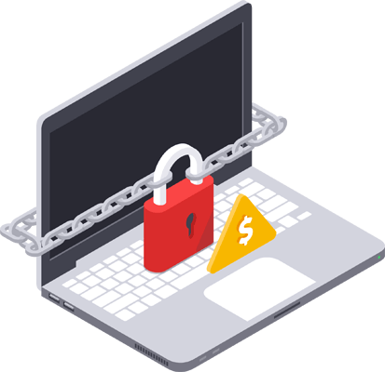
Úvod
Např. útok v roce 2017 ransomwarem WannaCry, Petya (mutace Petrwap či Win32/Diskcoder.Ctrojan) ukázal velkou zranitelnost „vyspělého a moderního světa ICT“
Ransomware je malware, který šifruje soubory nebo znemožňuje používat počítač do doby než je zaplacen požadovaný poplatek.
Klasický ransomware útok dokázal zastavit 16 nemocnic v UK.
Je třeba si uvědomit, že čím více budeme závislí na ICT a čím více dat o nás tyto technologie budou sbírat a sdílet, tím se staneme zranitelnějšími.

Slide 4
Základní terminologie
Kyberprostor (cyberspace): „fiktivní prostředí, ve kterém dochází ke
komunikaci skrze počítačové sítě.“
Český kyberprostor: kterým se rozumí „kyberprostor pod jurisdikcí České republiky“.

Slide 5
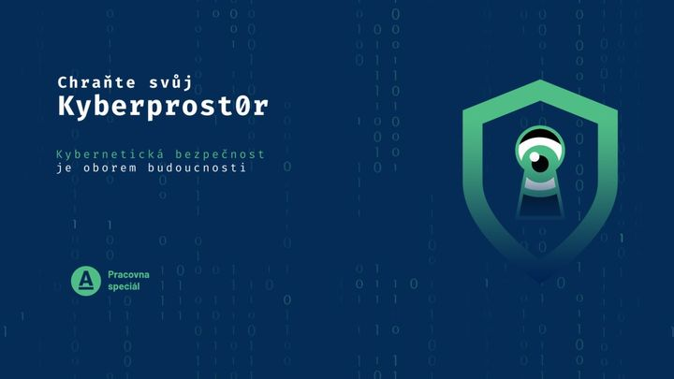
Kyberprostor
Kyberprostor je složen z vrstev:
  Fyzické
  Logické
  Sociální

Slide 6
Kyberprostor
Je tvořen prvky informačních a komunikačních technologií, které vytvářejí pomocí protokolu TCP/IP celosvětovou, globální počítačovou síť, a jednotlivými počítačovými systémy, které jsou do této sítě připojeny a které v ní interagují.
Kyberprostor je virtuální realitou, nemající konec ani začátek. Tato virtuální realita je však zcela závislá na materiální podstatě, tedy technologiích nacházejících se ve světě reálném.
Tento prostor, oproti světu reálnému, je značně specifický a rozhodně je mylné se domnívat, že v něm budou fungovat stejná pravidla, jako ve světě reálném.

Slide 7
Fyzická vrstva kyberprostoru
Geographic component (fyzické síťové komponenty)
Je tím myšleno přesné umístění síťových prvků ve fyz. světě
Infrastruktura: kabelů, řídících prvků sítě (switch, router) a dalšího zařízení
Toto rozdělení fyzické vrstvy má svou logiku. Zatímco geopolitické hranice mezi státy mohou být v kyberprostoru snadno překročeny, v reálném světě zde stále existují omezení, která vyplývají z podstaty našeho fyzického světa.

Slide 8
Logická vrstva kyberprostoru
Obsahuje logické síťové komponenty – logické propojení mezi síťovými uzly
Propojení pomocí síťových komunikačních protokolů
Uzly mohou být: PC, telefony a další síťová zařízení

Slide 9
Sociální vrstva kyberprostoru
Skládá se z komponent nazvaných „kyberosobnost“ a osobnost.
Komponenta „kyberosobnost“ zahrnuje identifikaci osoby na síti, jako je e-mailová adresa, IP adresa, číslo telefonu a další.
Komponenta osobnost se skládá ze skutečných osob připojených
k síti.
Jedna individualita pak může mít více „kyberosobností“, například různé e-maily na různých zařízeních, a jedna „kyberosobnost“ může být ve skutečnosti více různých skutečných osob, využívajících například jeden společný sdílený účet.

Slide 10
Další dělení Kyberprostoru dle dohledatelnosti pro uživatele
Surface Web
Deep Web
Dark Web
Deep a Dark Weby jsou také souhrnně označovány jako D4rkN3ts – Darknets.
Nicméně kyberprostor se netýká pouze webových stránek, ale všech počítačových systémů,
služeb, uživatelů a dat, jež se v tomto prostoru pohybují.

Slide 11
Pojem kybernetické bezpečnosti a pojmy související
„Objev jaderné energie nepřinesl nové problémy. Pouze učinil naléhavějším nutnost vyřešit existující problémy.“ Albert Einstein
Záměrně jsme si pro úvod do této kapitoly vybrali citát
Alberta Einsteina, neboť právě tento citát vystihuje základní problém kybernetické bezpečnosti, kterým je samotné pochopení tohoto relativně nového fenoménu a aplikování „starých bezpečnostních pravidel“ na tento „nový“ jev, jakož i vytvoření podmínek a prostředků pro řešení problémů, které je možné označit jako kybernetické útoky.

Slide 12
Kybernetická bezpečnost
Kybernetická bezpečnost se stala z jednou z hlavních priorit v národních politikách
Je potřeba chránit kyberprostor tak, aby byla zachována komplexní bezpečnost ČR a práva jedinců
Kybernetická bezpečnost se týká každého z nás!
Kybernetickou bezpečnost nelze v současné době ani podceňovat ani bagatelizovat. Je to oblast, která je pro řadu organizací, ale i jedinců samotných klíčová, a proto by měla být řešena dlouhodobě a systematicky

Slide 13
Bezpečnost
Definic pojmu bezpečnost (security) existuje celá řada, avšak neexistuje žádná jednotná, obecně akceptovaná definice.
Mareš definuje bezpečnost jako „stav, kdy jsou na nejnižší možnou míru limitovány hrozby pro objekt (zpravidla národní stát, popř. i mezinárodní organizace) a jeho zájmy a tento objekt je k eliminaci
stávajících i potenciálních hrozeb efektivně vybaven a ochoten při ní spolupracovat.“
Požár definuje „bezpečnost jako vlastnost nějakého objektu nebo subjektu, která určuje stupeň, míru jeho ochrany proti možným škodám a hrozbám.“

Slide 14
Bezpečnost
Vlastnost prvku (např. informační systém), který je na určité úrovni chráněn proti ztrátám, nebo také stav ochrany (na určité úrovni) proti ztrátám. Bezpečnost IT zahrnuje ochranu důvěrnosti, integrity
a dosažitelnosti při zpracování, úschově, distribuci a prezentaci informací.

Slide 15
Bezpečnost není pouze otázkou státu!
Je nezbytné se zabývat mimo jiné následujícími otázkami:
  O čí bezpečnost se jedná (mezinárodní organizace, stát, organizace, jednotlivec aj.)?
  Jaké hodnoty jsou chráněny (organizace, osoby, data aj.)?
  Před čím jsou (mají být) tyto hodnoty chráněny (fyzické, kybernetické, kombinované útoky aj.)?
  Jaké prostředky je třeba vynaložit k ochraně těchto hodnot
Ideálním cílem bezpečnosti je vytvoření stavu „absolutního bezpečí“. Tento stav je ale utopií, protože jej není možné reálně dosáhnout, neboť vždy bude existovat hrozba či riziko, které nebylo do konceptu tvorby bezpečnosti zahrnuto, nebo bylo záměrně opomenuto.

Slide 16
Kybernetická bezpečnost
Kybernetická bezpečnost představuje podmnožinu bezpečnosti jako takové.
Kybernetická bezpečnost představuje soubor opatření, která jsou přijata, aby byl ochráněn počítačový systém před neoprávněným přístupem či útokem.
Oxford dictionary uvádí, že kybernetická bezpečnost představuje stav, kdy dochází k ochraně před kriminálním či neautorizovaným užitím elektronických dat.
Dle Jiráska a kol. představuje kybernetická bezpečnost (Cyber Security) „souhrn právních, organizačních, technických a vzdělávacích prostředků směřujících k zajištění ochrany kybernetického prostoru.“

Slide 17
Kybernetická bezpečnost
Kybernetickou bezpečnost je možné vymezit jako:
souhrn právních, organizačních, technických a vzdělávacích prostředků, které směřují k zajištění ochrany počítačových systémů a dalších prvků ICT, aplikací, dat a uživatelů,
schopnost počítačových systémů a využívaných služeb reagovat na kybernetické hrozby či útoky a jejich následky, jakož i plánování obnovy funkčnosti počítačových systémů a služeb s nimi spojených.

Slide 18
Principy kybernetické bezpečnosti
Při uplatňování kybernetické bezpečnosti dochází k implementaci následujících principů, které jsou také nazývány triády kybernetické bezpečnosti.
CIA [C– Confidentiality (důvěrnost); I– Integrity (celistvost); A – Availability(dostupnost)]
Prvky kybernetické bezpečnosti (Lidé, Technologie, Procesy)
Životní cyklus kybernetické bezpečnosti (Prevence, Detekce, Reakce)

Slide 19
CIA
Confidentiality - Only authorized individuals, entities, or processes can access sensitive information. It may require using cryptographic encryption algorithms such as AES to encrypt and decrypt data.
Integrity - Refers to protecting data from unauthorized alteration. It requires the use of cryptographic hashing algorithms such as SHA.
Availability - Authorized users must have uninterrupted access to important resources and data. It requires implementing redundant services, gateways, and links.

Slide 20
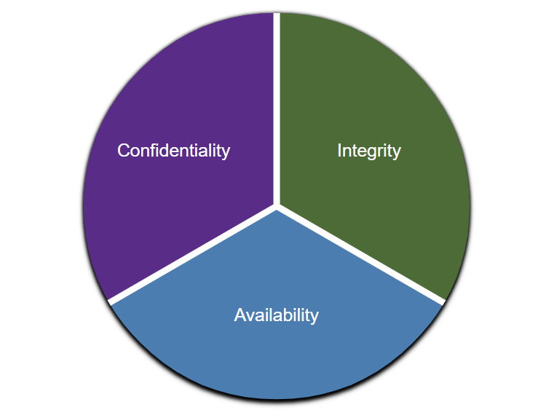
CIA

Slide 21
Triáda CIA: Důvěryhodnost
Pojem důvěrnost definuje tu skutečnost, že k informacím, datům, či ICT mají přístup pouze subjekty, které jsou k tomu autorizované (oprávněné)
Klasifikace informací dle zákona 412/2005 Sb., o ochraně utajovaných informací a o bezpečnostní způsobilosti:
  Přísně tajné (Top secret) - neoprávněné nakládání s informacemi by mohlo způsobit mimořádně vážnou újmu zájmům České republiky.
  Tajné (Secret) - neoprávněné nakládání s informacemi by mohlo způsobit vážnou újmu zájmům České republiky.
  Důvěrné (Confidential) - neoprávněné nakládání s informacemi by mohlo způsobit
  prostou újmu zájmům České republiky.
  Vyhrazené (Restricted) - neoprávněné nakládání s informacemi by mohlo být nevýhodné pro zájmy České republiky.

Slide 22
Triáda CIA: Důvěryhodnost
Klasifikace informací využívaná v komerční sféře:
  Chráněné - neoprávněné nakládání s informacemi by mohlo způsobit závažné poškození či zničení organizace (např. únik strategických informací, zdrojových kódů, schémat zabezpečení, hesel aj.).
  Interní - neoprávněné nakládání s informacemi by mohlo způsobit poškození organizace (např. únik osobních údajů, smluv aj.).
  Citlivé - neoprávněné nakládání s informacemi by mohlo mít negativní dopad na společnost (např. dosud nezveřejněné informace o projektech, plánovaných akcích aj.).
  Veřejné - neoprávněné nakládání s informacemi by nemělo nikoho poškodit a nemělo by mít jakýkoliv dopad na společnost (např. veřejně dostupné kontakty, prezentace projektů aj.).

Slide 23
Traffic Light Protocol
V rámci komunity kybernetické bezpečnosti vznikla v minulosti potřeba sdílet informace a data (typicky o kybernetických útocích), která mají citlivou povahu.
Z tohoto důvodu byl v National Infrastructure Security Coordination Centre vytvořen na počátku roku 2000 protokol TLP (Traffic Light Protocol).
Subjekt, který předává informace (zdroj informace), vždy označí
informaci určitou barvou, která stanovuje, jak má daný příjemce s informací nakládat.

Slide 24



Traffic Light Protocol
TLP:RED
  Neurčeno k zveřejnění (pouze pro účastníky)
  Ve většině případů by informace označené TLP: RED měly být vyměňovány pouze verbálně nebo osobně.
TLP:AMBER
  Omezené zveřejnění (jen v organizaci účastníků)
  Subjekty mohou volně stanovovat další pravidla sdílení, a tato musí být dodržována.
TLP:GREEN
  Omezené zveřejnění (omezené na komunitu)
  Informace zařazené v kategorii TLP: GREEN nesmí být uvolněna mimo komunitu.

Slide 25
Traffic Light Protocol
TLP:WHITE
  Zveřejnění není nijak omezeno.
  Informace zařazené v kategorii TLP: WHITE distribuovány bez omezení.
O nežádoucím zpřístupnění (disclosure) určitých informací se v kybernetické bezpečnosti hovoří jako o narušení jejich důvěrnosti, či úniku (leakage).“

Slide 26
Triáda CIA: Integrita
Integrita dat je definována jako „jistota, že data nebyla změněna. Přeneseně označuje i platnost, konzistenci a přesnost dat, např. databází nebo systémů souborů.“
Bývá zajišťována kontrolními součty, hašovacími funkcemi, samoopravnými kódy, redundancí atd.
V kryptografii a v zabezpečení informací všeobecně integrita znamená
platnost dat.
Integrita systému pak je „vlastnost, že systém vykonává svou zamýšlenou funkci nenarušeným způsobem, bez záměrné nebo náhodné neautomatizované manipulace se systémem.“

Slide 27
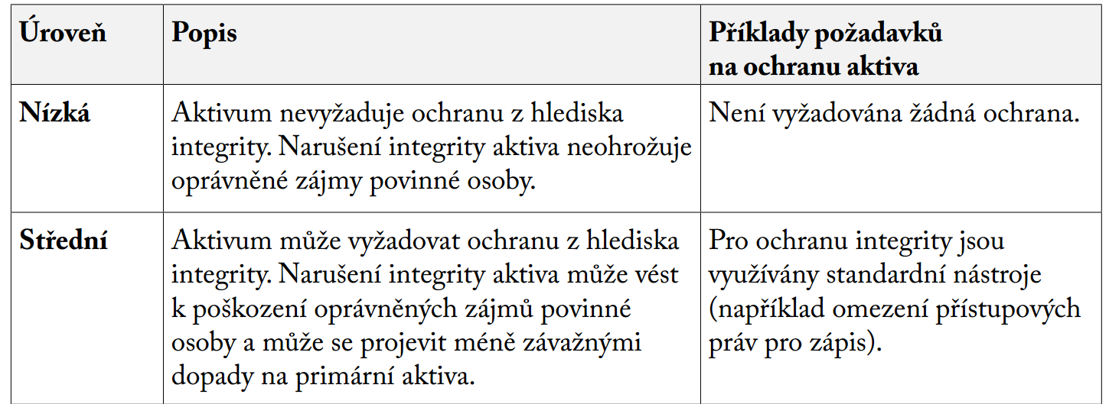
Stupnice pro hodnocení integrity

Slide 28
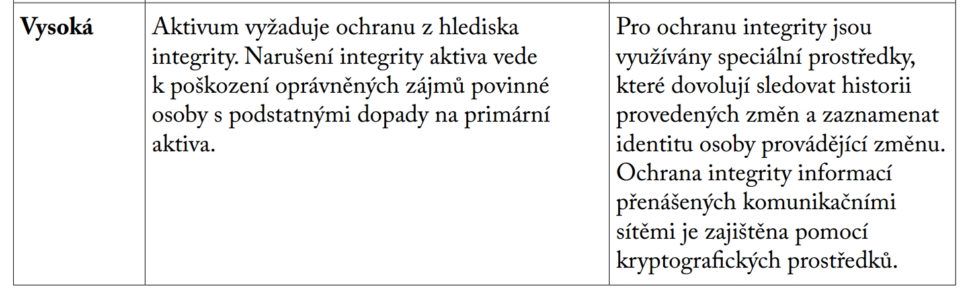
Stupnice pro hodnocení integrity

Slide 29
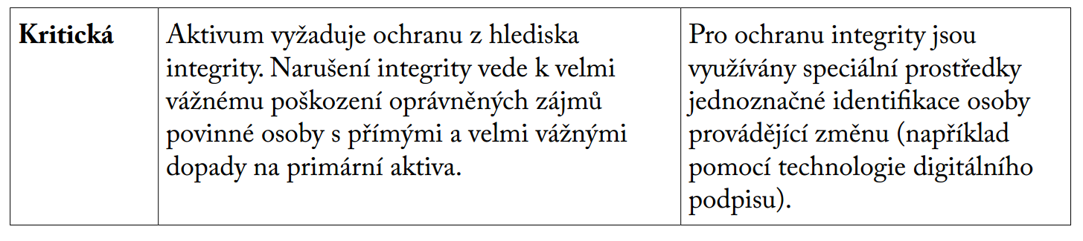
Stupnice pro hodnocení integrity

Slide 30
Triáda CIA: Dostupnost
Dle Výkladového slovníku kybernetické bezpečnosti je dostupnost definována jako „vlastnost přístupnosti a použitelnosti na žádost oprávněné entity.“
Dostupnost je tedy možné definovat jako garanci možnosti přístupu k informaci, datům, nebo počítačovému systému v okamžiku potřeby.
Sebedokonalejší systém zajišťující integritu a umožňující přístup k systému samotnému, datům či informacím je nevyužitelný, pokud nebude zajišťovat spolehlivý přístup dle potřeby.
„O zničení (destruction) určitých informací se v informační bezpečnosti hovoří jako o narušení jejich dostupnosti (availability).“

Slide 31
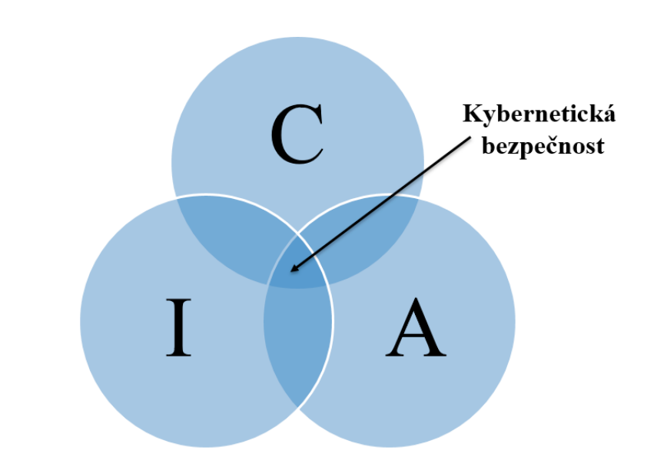
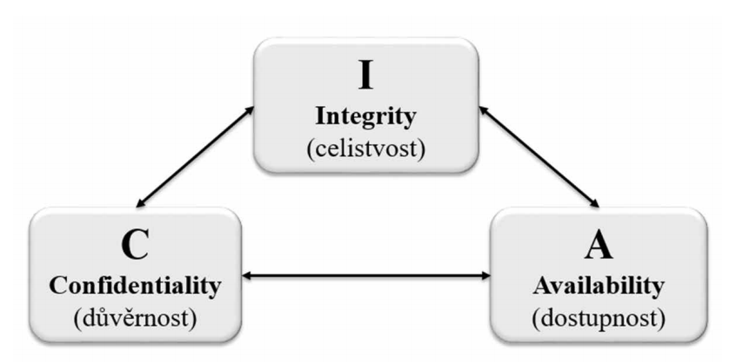
Triáda CIA
Triáda CIA bývá mnohdy pro lepší pochopení jejích jednotlivých atributů a vztahů znázorňována graficky.

Slide 32
Prvky kybernetické bezpečnosti
Následující tři prvky, respektive jejich vzájemná interakce, umožňují do určité míry vytvořit či nastolit kybernetickou bezpečnost. Těmito prvky jsou:
  Lidé
  Technologie
  Procesy
Domníváme se, že je utopické si myslet, že je možné vytvořit absolutní kybernetickou bezpečnost či absolutně zabezpečený systém, v rámci něhož jsou využívány prvky ICT.
Jakýkoliv systém je tak bezpečný, jak bezpečný je jeho nejslabší článek (prvek).

Slide 33
Prvky kybernetické bezpečnosti: Lidé
„Lidé často představují nejslabší článek v bezpečnostním řetězci a jsou chronicky zodpovědní za selhání bezpečnostních systémů.“
Na lidi v interakci s kybernetickou bezpečností je možné nahlížet jako na:
  strůjce (tvůrce) této bezpečnosti (tj. typicky osoby, které se snaží prosadit a implementovat jednotlivé prvky kybernetické bezpečnosti, ať již ve vztahu k sobě samotnému, či ve vztahu k organizaci),
  příjemce pravidel kybernetické bezpečnosti (tj. osoby, které se rozhodly či jsou nuceny implementovat již existující pravidla kybernetické bezpečnosti),
  subjekty, které je třeba chránit před kybernetickými útoky,
  subjekty, které je třeba informovat a proškolit o pravidlech a principech kybernetické bezpečnosti,
  riziko či hrozbu v rámci vytváření a udržování kybernetické bezpečnosti.

Slide 34
Prvky kybernetické bezpečnosti: Lidé
Lidé představují klíčový prvek jakékoliv bezpečnosti. V případě kybernetické bezpečnosti se jejich role ještě umocňuje a typicky jsou právě lidé oním nejslabším prvkem a současně nejčastějším cílem útočníků.
„Amatéři hackují systémy, profesionálové ‚hackují‘ lidi.“

Slide 35
Prvky kybernetické bezpečnosti: Lidé
Dle našeho názoru je nezbytné, aby lidé, kteří užívají ICT a rozhodli se pro interakci v kyberprostoru:
  pochopili alespoň základní principy a pravidla, která se vztahují ke kybernetické bezpečnosti,
  porozuměli alespoň základním funkcím počítačových systémů (např. PC, notebook, mobil, smart TV aj.), které k této interakci používají,
  zanalyzovali si aplikace, které k této interakci používají, a případně, pokud jim činnost
  těchto aplikací či jejich smluvní podmínky nevyhovují, aplikace nevyužívali,
  vzdělávali se v oblasti kybernetické bezpečnosti.

Slide 36
Prvky kybernetické bezpečnosti: Technologie
„Pokud se domníváte, že technologie dokáže vyřešit vaše bezpečnostní problémy, nerozumíte problémům a nerozumíte technologii.“
Technologie pro uživatele zpravidla představují prostředek, který mu umožní připojit se k Internetu, sociálním sítím a dalším aplikacím.
Technologie pro uživatele zpravidla představují prostředek, který mu umožní připojit se k Internetu, sociálním sítím a dalším aplikacím.
Běžný uživatel zpravidla vnímá a interaguje s koncovými technologiemi (PC, tablet, mobilní telefon aj.)

Slide 37
Prvky kybernetické bezpečnosti: Technologie
Pro organizace pak technologie představují celou škálu zařízení od technologií určených pro uživatele (desktop, mobilní zařízení aj.), přes kompletní infrastrukturu sítě (LAN, aktivní prvky, Wi-Fi prvky aj.) a služeb (servery, aplikace aj.), po prvky, které slouží k zajištění zabezpečení ať již na perimetru (firewall, IDS/IPS, honeypot aj.), tak v rámci infrastruktury (prvky určené k autentizaci a autorizaci, monitoringu, analýze aj.)

Slide 38
Prvky kybernetické bezpečnosti: Technologie
V rámci technologií by měly být nedílnou součástí ICT organizace, s ohledem na specifika té které organizace, následující prvky:
  detekční systémy - Intrusion Detection System (IDS)/Intrusion Prevention System (IPS),
  centrální správa uživatelů a rolí,
  ochrana před škodlivým kódem (aplikační firewall, antivirové, antispamové a jiné řešení),
  technologie pro zaznamenávání činností jednotlivých prvků ICT, administrátorů a uživatelů (log system),
  aktivní a offline zálohovací systémy; zálohy vitálních serverů, aplikací a databází (recovery system),
  správa síťové bezpečnosti (VLAN, DMZ, firewall aj.)

Slide 39
Prvky kybernetické bezpečnosti: Technologie
Technologie jsou zpravidla tou součástí kybernetické bezpečnosti, na které, ať již jako sami uživatelé či organizace, nešetříme.
Za technologie jsme ochotni zaplatit nemalou část finančních prostředků, buď z důvodu, že „potřebujeme nejnovější telefon“, či z reálného a opodstatněného důvodu spočívajícího v zastaralosti a dalším nepodporování (aktualizaci) daného počítačového systému.
Proto, aby bylo možné zajistit kybernetickou bezpečnost, je třeba udržovat technologie v takovém stavu, aby byly schopny reagovat na změny, které se k vývoji ICT pojí. Zejména by měly být technologie (jak hardware, tak software) udržovány aktualizované a zabezpečené.

Slide 40
Prvky kybernetické bezpečnosti: Technologie
Byť jsou technologie jistě významnou součástí procesu tvorby a udržování kybernetické bezpečnosti, mnohem významnějšími
prvky kybernetické bezpečnosti jsou vhodně nastavené procesy a lidé, kteří umějí dané procesy v praxi aplikovat či modifikovat a předem dohodnutá pravidla dodržovat.

Slide 41
Prvky kybernetické bezpečnosti: Procesy
„Mantrou dobrého bezpečnostního inženýra je: ‚Bezpečnost není produkt, ale proces. Je to víc než navrhnout silnou kryptografii do systému; je to o tom navrhnout celý systém tak, aby všechna bezpečnostní opatření, včetně kryptografie, spolupracovala.“
Procesy představují činnost, kterou je třeba vynaložit, aby bylo možné technologie a s nimi spojené služby používat lidmi.

Slide 42
Prvky kybernetické bezpečnosti: Procesy
Z hlediska plynutí času je možné sledovat procesy:
  řízení aktiv a rizik,
    definování a kategorizace aktiv,
    analýza a kategorizace rizik,
  implementace ICT a aplikací,
  správa uživatelů a rolí,
  autorizace a autentizace,
  údržby (aktualizace) systémů a služeb,
  testování zabezpečení jednotlivých počítačových systémů a služeb,
  analýza nápravných opatření,
  realizace nápravných opatření,

Slide 43
Prvky kybernetické bezpečnosti: Procesy
  audit kybernetické bezpečnosti,
  detekce anomálií či kybernetických útoků,
  reakce na kybernetické útoky či jiné incidenty,
  procesy k zajištění kontinuity,
  školení a cvičení atd.
Pokud je to možné, je vhodné v organizaci provádět i simulace typických kybernetických útoků (např. phishing, business e-mail compromise aj.) z důvodu reálné demonstrace těchto útoků a možných dopadů, pokud se osoba stane obětí takovýchto útoků.
Organizace by se však již při tvorbě a nastavování pravidel kybernetické bezpečnosti měla primárně zaměřit zejména na oblast lidských zdrojů a jejich edukaci.
Penetrační testování zároveň umožňuje nalézt chyby v již nastavených procesech.

Slide 44
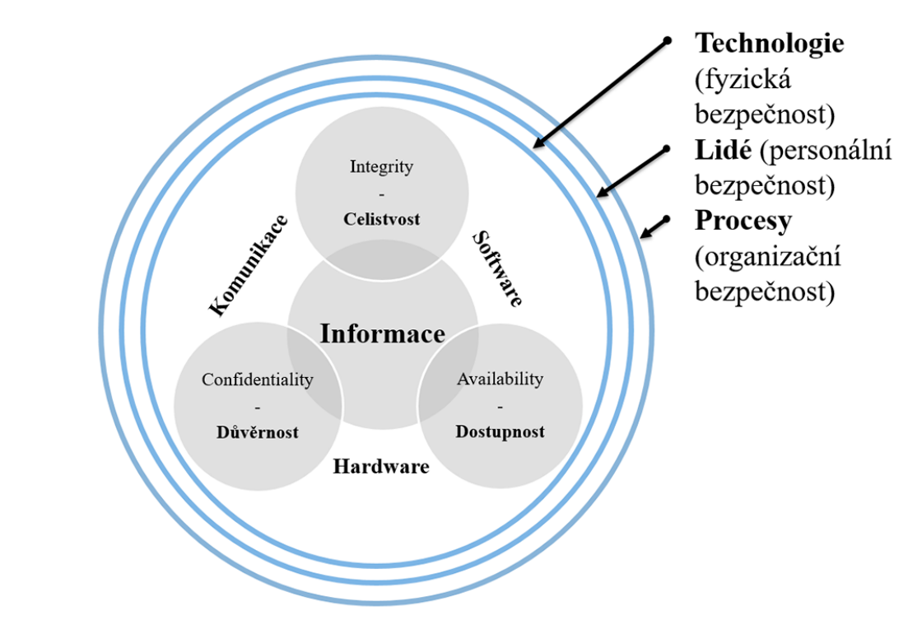
Prvky kybernetické bezpečnosti: triáda CIA

Slide 45
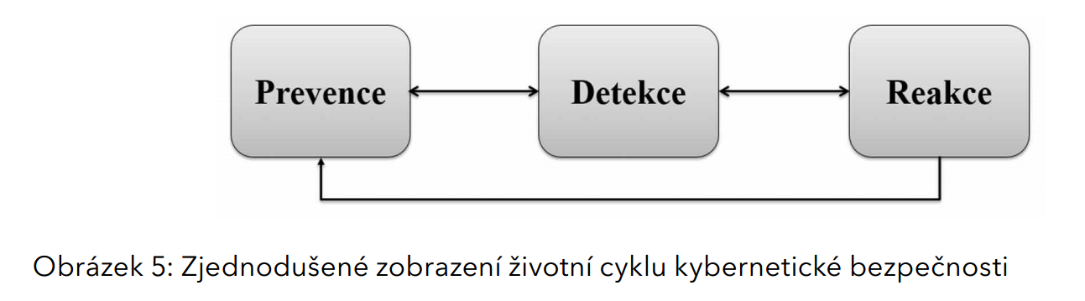
Životní cyklus kybernetické bezpečnosti
Velmi často je životní cyklus kybernetické bezpečnosti zobrazován pomocí různých diagramů.

Slide 46
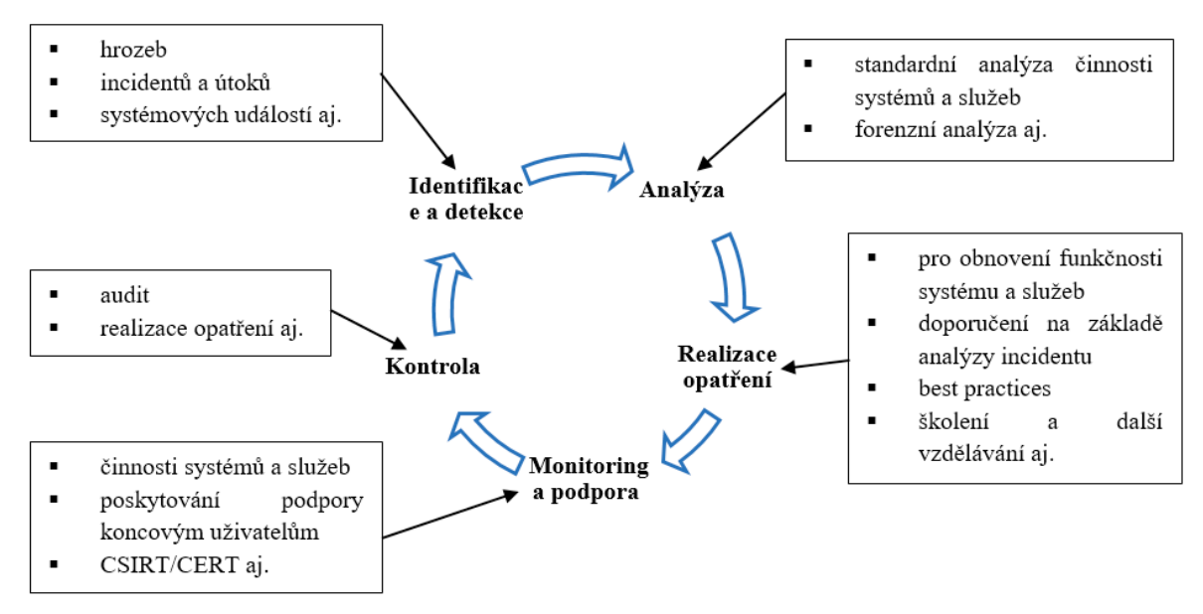
Životní cyklus kybernetické bezpečnosti
Budování a udržování kybernetické bezpečnosti je možné přirovnat k nikdy nekončící analýze rizik.

Slide 47
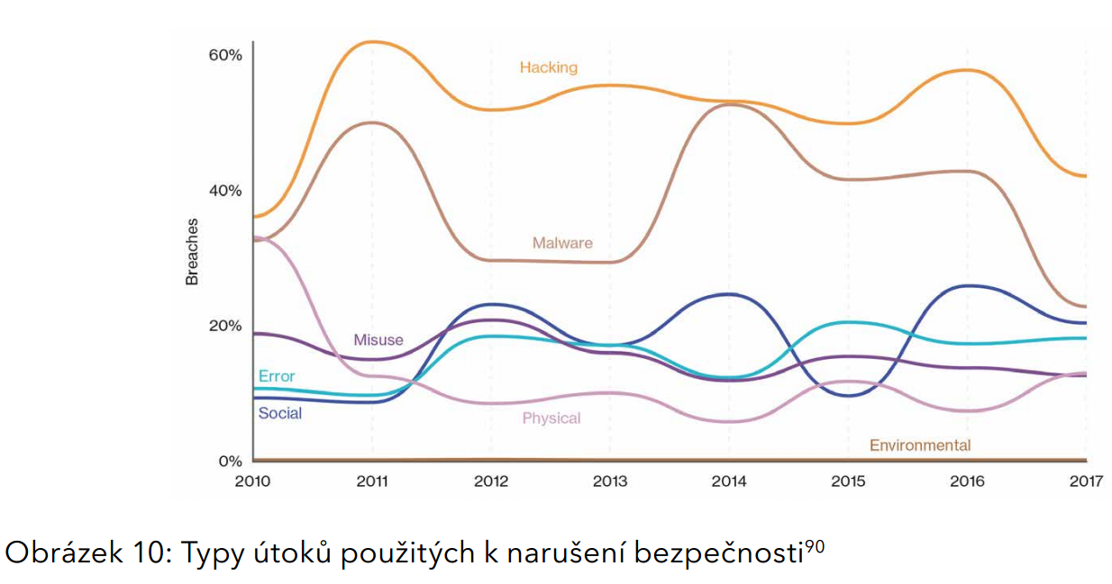
Evoluce kybernetické bezpečnosti

Slide 48
Riziko, aktivum, zranitelnost
Výkladový slovník kybernetické bezpečnosti definuje riziko jako: „Nebezpečí, možnost škody, ztráty, nezdaru.“
Valášek a kol. uvádějí, že se při stanovení rizik obvykle vychází ze tří základních otázek:
  Co špatného (nežádoucího) se může stát? Co může selhat?
  Jaká je možnost / pravděpodobnost, že se to stane?
  Jak závažné (intenzita, velikost apod.) mohou být účinky (dopady, následky)?

Slide 49
Riziko, aktivum, zranitelnost
Aktivem se rozumí cokoliv, co má určitou hodnotu pro osobu, organizaci či stát.
Aktivum může být věcí hmotnou (budova, počítačový systém, sítě, energie, zboží aj.) či nehmotnou (informace, znalosti, data, programy aj.) z pohledu občanského práva.
Aktivem však může být i vlastnost (např. dostupnost a funkčnost systému a dat aj.) či dobré jméno, reputace atd. Lidé (uživatelé, administrátoři aj.) a jejich znalosti a zkušenosti jsou také z pohledu kybernetické bezpečnosti aktivem.

Slide 50
Riziko, aktivum, zranitelnost
Zranitelnost (vulnerability) označuje slabé místo aktiva, softwaru, zabezpečení, které je využito jednou nebo více hrozbami.
V oblasti kybernetické bezpečnosti se zranitelnosti dělí na:
zranitelnosti známé (publikované)
  opravené (ošetřené) – typickým případem jsou zranitelnosti softwaru, na který již výrobce vydal aktualizaci
  neopravené (neošetřené) – dotčený subjekt (výrobce, správce aj.) o zranitelnosti ví, ale nezajistil její opravu
  zranitelnosti neznámé
    skryté
    neobjevené

Slide 51
Kybernetické hrozby, události, incidenty a útoky
Oxford dictionary uvádí, že kybernetickou hrozbou je možnost škodlivého pokusu o poškození nebo narušení počítačové sítě nebo systému.
Jirovský vymezuje čtyři skupiny základních hrozeb a zároveň charakterizuje jejich vztah:

Slide 52
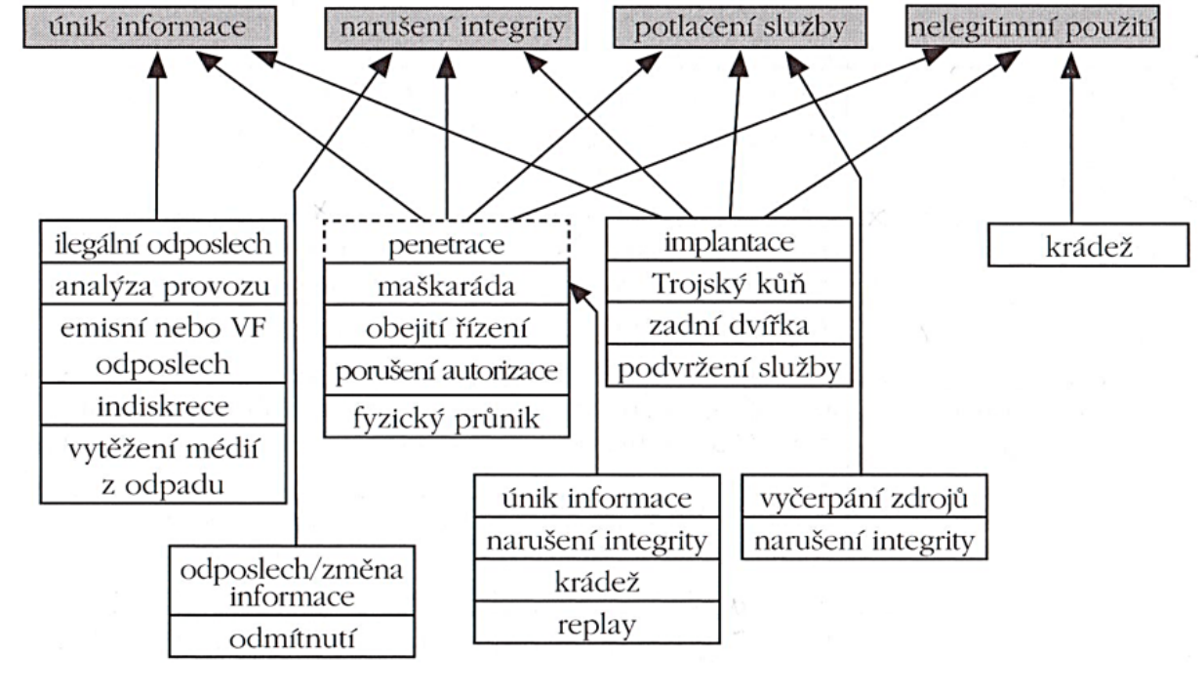
Kybernetické hrozby, události, incidenty a útoky

Slide 53
Útoky na triádu CIA
Confidentiality (důvěrnost) – např. krádeže dat, přístupových údajů a klíčů, hardware aj.
Integrity (celistvost) – chyby v databázích, v nastavení oprávnění aj.
Availability (dostupnost) – např. DoS a DDoS útoky; fyzické útoky na servery a strukturovanou kabeláž; výpadky proudu aj.

Slide 54
Útok na některý z prvků kybernetické bezpečnosti
Lidé – útoky sociálním inženýrstvím (ve světě reálném, ale i kyberprostoru), phishing, malware, krádeže aj.
Technologie – veškeré hrozby uvedené v bodě 1 této klasifikace. Typicky mohou hrozby působit na:
  hardware (koncové počítačové systémy, servery, řídící prvky sítě, IoT aj.),
  databáze,
  síť a síťovou infrastrukturu,
  software (operační systém či jiné aplikace),
  informace a data uložená v počítačových systémech.

Slide 55
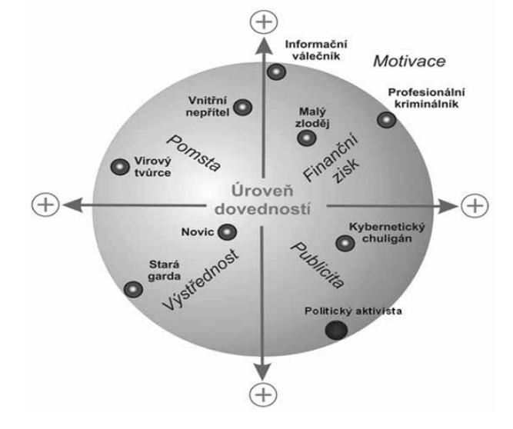
Motivace útoků
Dle motivace lze sledovat:
  hrozby za účelem získání finančního prospěchu,
  hrozby za účelem získání konkurenční převahy,
  hrozby za účelem dokázání svých schopností,
  hrozby za účelem odplaty,
  hrozby z důvodu neplnění povinností.

Slide 56
Typy hrozeb
sociální inženýrství,
botnet,
malware,
ransomware,
spam/scam,
podvodné nabídky,
phishing, pharming, spear phishing, vishing, smishing,
hacking,
DoS, DDoS útoky,
šíření závadového obsahu,
identity theft,
kyberterorismus,
kybernetické výpalné či vydírání (cyber extortion)

Slide 57
Kybernetická bezpečnostní událost/incident
událost, která může způsobit narušení bezpečnosti informací v informačních systémech nebo narušení bezpečnosti služeb anebo bezpečnosti a integrity sítí elektronických komunikací.
narušení bezpečnosti informací v informačních systémech nebo narušení bezpečnosti služeb anebo bezpečnosti a integrity sítí elektronických komunikací v důsledku kybernetické bezpečnostní události.

Slide 58
Kybernetický útok (Cyber Attack)
„Útok na IT infrastrukturu za účelem způsobit
poškození a získat citlivé či strategicky důležité informace. Používá se nejčastěji v kontextu politicky či vojensky motivovaných útoků.“
Na základě výše uvedeného je tedy možné kybernetický útok definovat jako jakékoli úmyslné jednání útočníka v kyberprostoru, které směřuje proti zájmům jiné osoby.

Slide 59
Kyberkriminalita (Cybercrime)
Nejobecněji je možné kyberkriminalitu definovat jako jednání namířené proti počítačovému systému, počítačové síti, datům či uživatelům nebo jako jednání, při němž je počítačový systém použit jako nástroj pro spáchání trestného činu.

Slide 60
2. Legislativa

Slide 61
Vznik legislativy v ČR
Problematika kybernetické bezpečnosti začala být poprvé systémově státem řešena v roce 2000.
V tomto roce vznikla na Ministerstvu vnitra ČR: Koncepce boje proti trestné činnosti v oblasti informačních technologií včetně Harmonogramu opatření.
Vláda ČR zřídila v roce 2011 Radu pro kybernetickou bezpečnost a schválila vznik Národního centra kybernetické bezpečnosti (jakožto součásti NBÚ).

Slide 62
Vznik legislativy v ČR
vybudovat do 31. prosince 2015 plně funkční Národní centrum kybernetické bezpečnosti a jako jeho součást vládní koordinační místo pro okamžitou reakci na počítačové incidenty (vládní CERT - Computer Emergency Response Team)
obsahově významnější novelizace byla provedena zákonem č. 205/2017 Sb.,141 s účinností od 1. srpna 2017. Touto novelou byla do ZoKB implementována Směrnice Evropského parlamentu a Rady (EU) 2016/1148 ze dne 6. července 2016 o opatřeních k zajištění vysoké společné úrovně bezpečnosti sítí a informačních systémů v Unii (NIS) a zároveň byl zřízen Národní úřad pro kybernetickou a informační bezpečnost (NÚKIB), který po NBÚ převzal práva a povinnosti v oblasti kybernetické bezpečnosti včetně ochrany utajovaných informací v oblasti informačních a komunikačních systémů a kryptografické ochrany.

Slide 63
Směrnice Evropského parlamentu a Rady
526/2013 o Agentuře Evropské unie pro bezpečnost sítí a informací (ENISA) a o zrušení nařízení (ES) č. 460/2004 Text s významem pro EHP
transakce na vnitřním trhu a o zrušení směrnice 1999/93/ES (eIDAS145)
679/2016 o ochraně fyzických osob v souvislosti se zpracováním osobních údajů a o volném pohybu těchto údajů a o zrušení směrnice 95/46/ES (obecné nařízení o ochraně osobních údajů - GDPR)
Návrh nařízení o respektování soukromého života a ochraně osobních údajů v elektronických komunikacích a o zrušení směrnice 2002/58/ES (nařízení o soukromí a elektronických komunikacích – ePrivacy)

Slide 64
Právní normy ČR
zákon č. 181/2014 Sb., o kybernetické bezpečnosti a o změně souvisejících zákonů (zákon o kybernetické bezpečnosti)

Slide 65
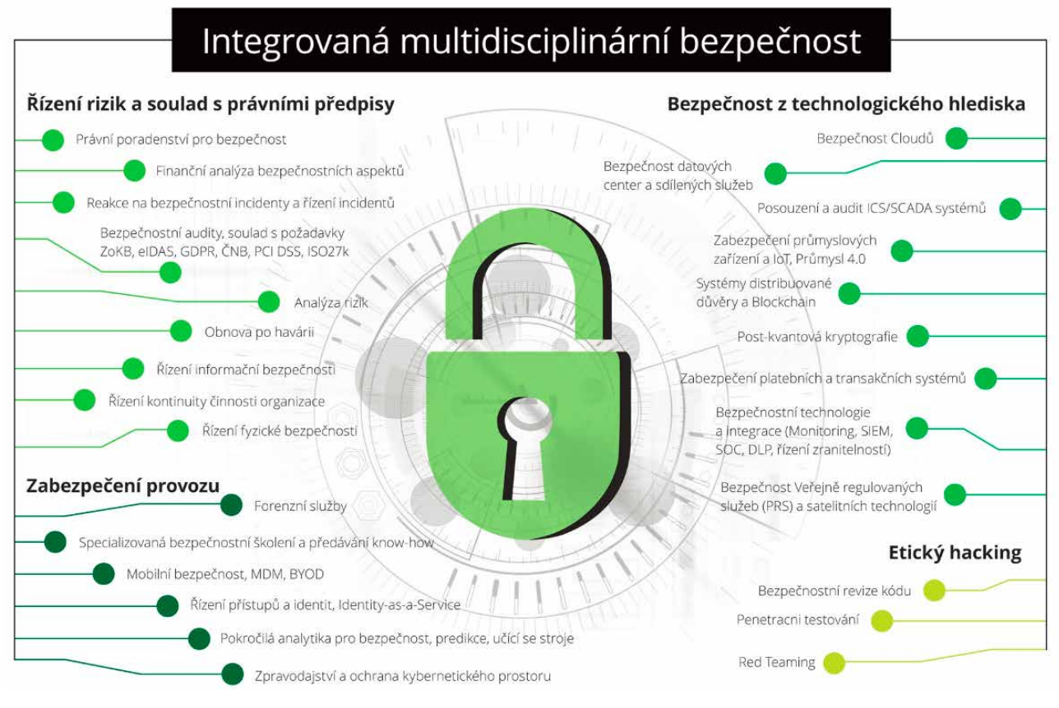

Slide 66
GDPR
Obecné nařízení o ochraně osobních údajů (EU) 2016/679 (anglicky: General Data Protection Regulation neboli GDPR) je jedním z významných mezinárodních právních dokumentů, který s problematikou kybernetické bezpečnosti bezprostředně souvisí, byť není primárně cílen do oblasti ICT.
„GDPR ≠ IT + software.
Nové nařízení o ochraně osobních údajů má 778 řádků a z toho jen 26 se přímo týká IT bezpečnosti. Máte představu, co obsahují ty ostatní?“

Slide 67
Zajímavé paradoxy
fyzické osoby samy a dobrovolně o sobě zveřejňují stále větší množství dat (fotografie, videa aj.), přičemž k distribuci těchto dat typicky využívají služby informační společnosti, které jsou založeny na EULA161 či SLA162 mezi uživatelem a poskytovatelem služby,
nejvíce jsou osobní údaje zveřejňovány v rámci sociálních sítí, které z podstaty své funkce takovéto zveřejňování předpokládají a zakotvují ve smluvních podmínkách pravidla, na základě kterých je s takovýmito daty zacházeno,
fyzické osoby při využívání řady služeb informační společnosti předpokládají, a mnohdy i očekávají interakci mezi těmito technologiemi a jejich kyberosobností,

Slide 68
Osobní údaj
Osobním údajem dle čl. 4 odst. 1 GDPR jsou „veškeré informace o identifikované nebo identifikovatelné fyzické osobě.
Osobním údajem je dle GDRP jakákoliv informace (např. obrazová, písemná, slovní, digitální, genetická, zdravotnická aj.), která má vztah (obsahem – např. jméno, adresa, pracovní zařazení, e-mail aj.), k subjektu údajů.

Slide 69
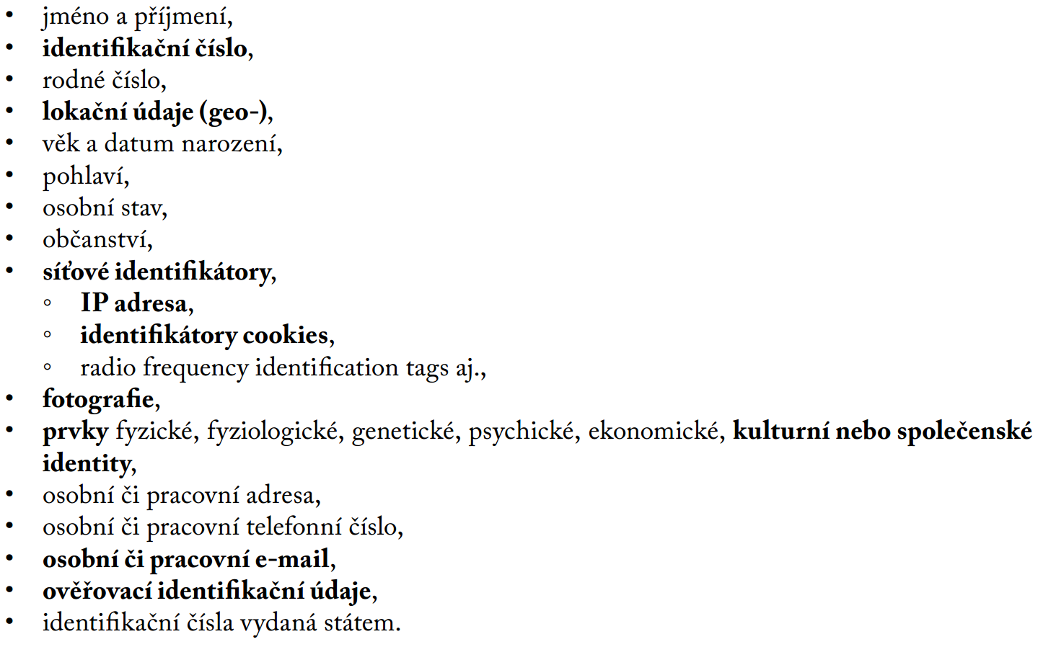

Slide 70
Osobní údaj
Pokud se zaměříme na položku síťových identifikátorů a ověřovacích identifikačních údajů, zjistíme, že za osobní údaj může a zřejmě i bude považována řada dat umožňujících základní fungování počítačového systému v síti.
Velmi často byla v praxi diskutována otázka - je IP adresa osobním údajem?
„Objektivní“ kritérium znamená, že údaje, jako jsou IP adresy, by mohly být považovány za osobní údaje zpracovávané ISP jiných služeb než připojení (např. provozovatelem internetové stránky), a to i tehdy, pokud by byla schopna identifikovat konkrétního uživatele jen třetí osoba (typicky ISP připojení).

Slide 71
Osobní údaj
Dynamická IP adresa může být dle tohoto rozsudku, z 19. října 2016, za určitých okolností osobním údajem
Dopad té skutečnosti, že IP adresa, jakožto i další síťové identifikátory mohou být osobním
údajem, demonstrujeme na dvou příkladech.

Slide 72
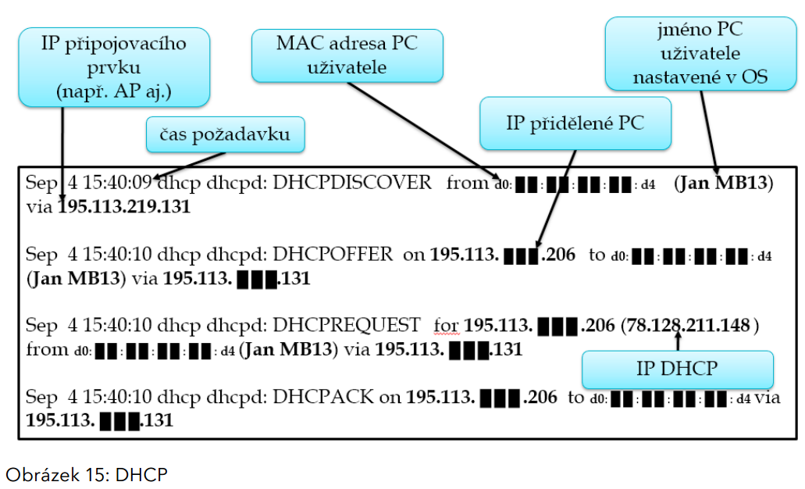

Slide 73
Osobní údaj
Pokud se důsledně zaměříme na data (informace), která mají vztah k subjektu údajů a jsou jej schopny identifikovat, pak osobním údajem v tomto případě nebude pouze IP adresa připojovacího prvku a IP adresa DHCP serveru.
Osobním údajem je teoreticky i čas daného požadavku, neboť se jedná o stopu, která může být zejména v kombinaci s jedinečnými identifikátory a dalšími informacemi, které servery získávají, použita k identifikaci fyzické osoby. Zároveň se jedná o velmi podstatnou informaci, neboť bez přesného času není možné identifikovat, komu (jakému počítačovému systému) byla přidělena konkrétní IP adresa.

Slide 74
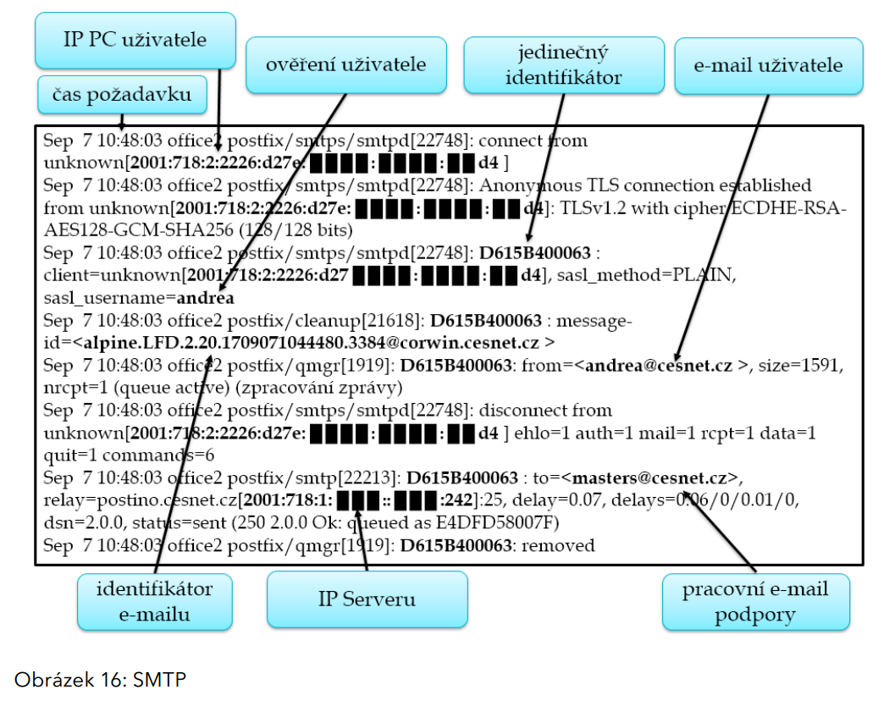

Slide 75
Osobní údaj
Pokud se opět důsledně zaměříme na data (informace), která mají vztah k subjektu údajů a jsou schopna jej identifikovat, pak osobním údajem v tomto případě nebude pouze IP adresa serveru.

Slide 76
Zabezpečení osobních údajů
V čl. 32 GDPR je uvedeno, že správce (případně zpracovatel) musí s přihlédnutím ke stavu techniky, nákladům na provedení, povaze, rozsahu, kontextu a účelům zpracování i k různě
pravděpodobným a různě závažným rizikům pro práva a svobody fyzických osob, přijmout vhodná technická a organizační opatření, aby zajistil úroveň zabezpečení odpovídající danému riziku, případně včetně:
pseudonymizace a šifrování osobních údajů,
schopnosti zajistit neustálou důvěrnost, integritu, dostupnost a odolnost systémů
a služeb zpracování,
schopnosti obnovit dostupnost osobních údajů a přístup k nim včas v případě fyzických
či technických incidentů,
procesu pravidelného testování, posuzování a hodnocení účinnosti zavedených
technických a organizačních opatření pro zajištění bezpečnosti zpracování.

Slide 77
ePrivacy
Nařízení ePrivacy stanoví pravidla ochrany základních práv a svobod fyzických a právnických osob při poskytování a využívání služeb elektronických komunikací, a zejména práv na respektování soukromého života a komunikace a ochranu fyzických osob v souvislosti se zpracováním osobních údajů.

Slide 78
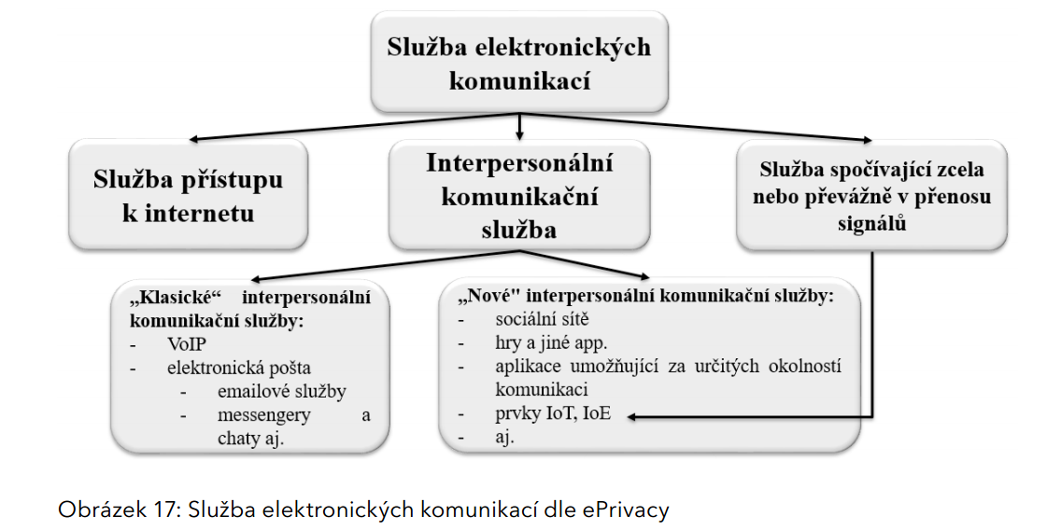

Slide 79
Zpracování dat
Dle čl. 6 ePrivacy mohou poskytovatelé služeb a sítí elektronických komunikací zpracovávat data elektronických komunikací, pokud:
  je to nezbytné pro přenos komunikace, po dobu nutnou pro tento účel, nebo
  je to nezbytné pro zachování nebo obnovení bezpečnosti služeb a sítí elektronických komunikací nebo pro odhalení technických závad a/nebo chyb v přenosu elektronických komunikací, po dobu nutnou pro tento účel.

Slide 80
Digitální služba
Digitální službou se rozumí služba informační společnosti, která spočívá v provozování jedné ze tří níže uvedených služeb (on-line tržiště, internetový vyhledávač, či cloud computing).
On-line tržištěm se dle čl. 4 odst. 17 NIS rozumí digitální služba, která spotřebitelům a obchodníkům umožňuje uzavírat s obchodníky on-line smlouvy o prodeji a o poskytnutí služeb, a to prostřednictvím internetových stránek on-line tržiště nebo prostřednictvím internetových stránek obchodníka, jež využívají výpočetních služeb poskytovaných on-line tržištěm.

Slide 81
Digitální služba
Internetovým vyhledávačem se dle čl. 4 odst. 18 NIS rozumí digitální služba, která uživatelům umožňuje provádět vyhledávání v zásadě na všech internetových stránkách nebo na internetových stránkách v určitém jazyce, a to na základě dotazu na jakékoli téma v podobě klíčového slova, sousloví nebo jiného zadání, přičemž služba poskytuje odkazy, na nichž lze nalézt informace související s požadovaným obsahem.

Slide 82
Digitální služba
Cloud computing umožňuje užívání (sdílené) informačních technologií technologií (jak počítačových systémů, tak i softwaru) více uživateli (prostřednictvím sítě) formou poskytované služby. Smyslem cloud computingu je efektivnější utilizace výpočetního výkonu a aplikací.
Další možnou definicí cloud computingu je, že jde o „poskytování výpočetních služeb uživatelům, skrze síťovou architekturu, která umožňují vzdálený přístup k těmto službám. Tyto služby jsou
zpravidla poskytovány třetí stranou.“

Slide 83
Rozdělení cloud computingu
Podle služby jakou cloud computing
poskytuje je možné definovat tři hlavní typy služeb (distribuční modely). Jedná se o:
  Infrastructure-as-a-Service (IaaS). Infrastruktura jako služba zavazuje poskytovatele poskytnout infrastrukturu (hardware) jiným uživatelům (typickým příkladem IaaS je vizualizace). V případech IaaS uživatel běžně platí za to, co využívá. Tento systém je také nazýván „utility computing“. Typickými příklady IaaS jsou Amazon WS, Rackspace aj.

Slide 84
Rozdělení cloud computingu
Platform-as-a-Service (PaaS). Platforma jako služba je také nazývána „cloudware“ a poskytuje uživateli „computing platform“ (v podobě jak hardwarové architektury, tak softwaru – v rámci této služby je možné kombinovat, modifikovat a vyvíjet software, respektive aplikace) a „solution stack“. Jako příklady PaaS je možné uvést Google App Engine.

Slide 85
Rozdělení cloud computingu
Software-as-a-Service (SaaS). Software jako služba je vlastně způsobem poskytování aplikace uživateli. Aplikace je zpravidla licencována a uživatelé si tak „kupují“ přístup k aplikaci, nikoli aplikaci jako dílo. Příkladem jsou např. Google Apps. Nejčastějšími příklady SaaS aplikací jsou: desktop as a service, business process as a service, communication as a service aj.

Slide 86
Rozdělení cloud computingu
  Hybridní cloud je příkladem cloudu, kdy je infrastruktura cloudu sdílena několika firmami, společnostmi, skupinami jedinců aj. V současnosti se jedná o nejběžnější formu cloud computingu.

Slide 87
Zkratky
Zkratky CERT (Computer Emergency Response Team) či CSIRT (Computer Security Incident Response Team) jsou využívány pro označení týmů, které jsou zodpovědné za řešení bezpečnostních incidentů, z pohledu uživatelů nebo jiných bezpečnostních týmů. Podstatné je, aby tyto týmy měly předem jasně vymezenou oblast své působnosti.

Slide 88
Module 3: Network Security Concepts
Enterprise Networking, Security, and Automation v7.0
(ENSA)
Notes:
Cisco Networking Academy Program
Enterprise Networking, Security, and Automationv7.0 (ENSA)
Module 3: Network Security Concepts

Slide 89
Cryptography
Securing Communications
Organizations must provide support to secure the data as it travels across links. This may include internal traffic, but it is even more important to protect the data that travels outside of the organization.
These are the four elements of secure communications:
  Data Integrity - Guarantees that the message was not altered. Integrity is ensured by implementing either Message Digest version 5 (MD5) or Secure Hash Algorithm (SHA) hash-generating algorithms.
  Origin Authentication - Guarantees that the message is not a forgery and does come from whom it states. Many modern networks ensure authentication with protocols, such as hash message authentication code (HMAC).
  Data Confidentiality - Guarantees that only authorized users can read the message. Data confidentiality is implemented using symmetric and asymmetric encryption algorithms.
  Data Non-Repudiation - Guarantees that the sender cannot repudiate, or refute, the validity of a message sent. Nonrepudiation relies on the fact that only the sender has the unique characteristics or signature for how that message is treated.
Cryptography can be used almost anywhere that there is data communication. In fact, the trend is toward all communication being encrypted.
Notes:
3 – Network Security Concepts
3.10 – Cryptography
3.10.2 – Securing Communications

Slide 90
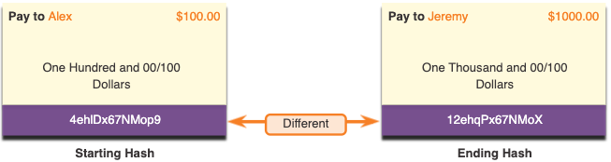
Cryptography
Data Integrity
Hash functions are used to ensure the integrity of a message. They guarantee that message data has not changed accidentally or intentionally.
In the figure, the sender is sending a $100 money transfer to Alex. The sender wants to ensure that the message is not altered on its way to the receiver.
  The sending device inputs the message into a hashing algorithm and computes its fixed-length hash of 4ehiDx67NMop9.
  This hash is then attached to the message and sent to the receiver. Both the message and the hash are in plaintext.
  The receiving device removes the hash from the message and inputs the message into the same hashing algorithm. If the computed hash is equal to the one that is attached to the message, the message has not been altered during transit. If the hashes are not equal, then the integrity of the message can no longer be trusted.
Notes:
3 – Network Security Concepts
3.10 – Cryptography
3.10.3 – Data Integrity

Slide 91
Cryptography
Hash Functions
There are three well-known hash functions.
  MD5 with 128-bit Digest: MD5 is a one-way function that produces a 128-bit hashed message. MD5 is a legacy algorithm that should only be used when no better alternatives are available. Use SHA-2 instead.
  SHA Hashing Algorithm: SHA-1 is very similar to the MD5 hash functions. SHA-1 creates a 160-bit hashed message and is slightly slower than MD5. SHA-1 has known flaws and is a legacy algorithm. Use SHA-2 when possible.
  SHA-2: This includes SHA-224 (224 bit), SHA-256 (256 bit), SHA-384 (384 bit), and SHA-512 (512 bit). SHA-256, SHA-384, and SHA-512 are next-generation algorithms and should be used whenever possible.
While hashing can be used to detect accidental changes, it cannot be used to guard against deliberate changes. This means that anyone can compute a hash for any data, if they have the correct hash function.
Therefore, hashing is vulnerable to man-in-the-middle attacks and does not provide security to transmitted data.
Notes:
3 – Network Security Concepts
3.10 – Cryptography
3.10.4 – Hash Functions

Slide 92
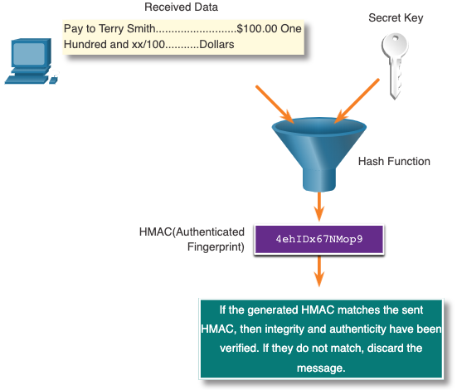
Cryptography
Origin Authentication
To add authentication to integrity assurance, use a keyed-hash message authentication code (HMAC).
An HMAC is calculated using any cryptographic algorithm that combines a cryptographic hash function with a secret key.
Only parties who have access to that secret key can compute the digest of an HMAC function. This defeats man-in-the-middle attacks and provides authentication of the data origin.
Notes:
3 – Network Security Concepts
3.10 – Cryptography
3.10.5 – Origin Authentication

Slide 93
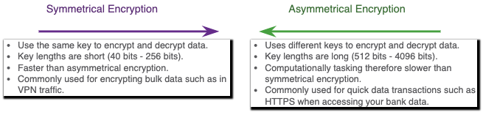
Cryptography
Data Confidentiality
There are two classes of encryption used to provide data confidentiality. These two classes differ in how they use keys.
Symmetric encryption algorithms such as (DES), 3DES, and Advanced Encryption Standard (AES) are based on the premise that each communicating party knows the pre-shared key. Data confidentiality can also be ensured using asymmetric algorithms, including Rivest, Shamir, and Adleman (RSA) and the public key infrastructure (PKI).
The figure highlights some differences between each encryption algorithm method.
Notes:
3 – Network Security Concepts
3.10 – Cryptography
3.10.6 – Data Confidentiality

Slide 94
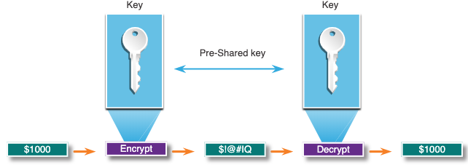
Cryptography
Symmetric Encryption
Symmetric algorithms use the same pre-shared key, also called a secret key, to encrypt and decrypt data. A pre-shared key is known by the sender and receiver before any encrypted communications can take place.
Symmetric encryption algorithms are commonly used with VPN traffic because they use less CPU resources than asymmetric encryption algorithms.
When using symmetric encryption algorithms, the longer the key, the longer it will take for someone to discover the key. To ensure that the encryption is safe, use a minimum key length of 128 bits.
Notes:
3 – Network Security Concepts
3.10 – Cryptography
3.10.7 – Symmetric Encryption

Slide 95
Cryptography
Symmetric Encryption (Cont.)
Symmetric Encryption Algorithms | Description
Data Encryption Algorithm (DES) | This is a legacy symmetric encryption algorithm. It can be used in stream cipher mode but usually operates in block mode by encrypting data in 64-bit block size. A stream cipher encrypts one byte or one bit at a time.
3DES (Triple DES) | This is a newer version of DES, but it repeats the DES algorithm process three times. It is considered very trustworthy when implemented using very short key lifetimes.
Advanced Encryption Standard (AES) | AES is a secure and more efficient algorithm than 3DES. It is a popular and recommended symmetric encryption algorithm. It offers nine combinations of key and block length by using a variable key length of 128-, 192-, or 256-bit key to encrypt data blocks that are 128, 192, or 256 bits long.
Software-Optimized Encryption Algorithm (SEAL) | SEAL is a faster alternative symmetric encryption algorithm to DES, 3DES, and AES. It uses a 160-bit encryption key and has a lower impact on the CPU compared to other software-based algorithms.
Rivest ciphers (RC) series algorithms | This algorithm was developed by Ron Rivest. Several variations have been developed, but RC4 is the most prevalent in use. RC4 is a stream cipher and is used to secure web traffic in SSL and TLS.
Notes:
3 – Network Security Concepts
3.10 – Cryptography
3.10.7 – Symmetric Encryption (Cont.)

Slide 96
Cryptography
Asymmetric Encryption
Asymmetric algorithms, also called public-key algorithms, are designed so that the key that is used for encryption is different from the key that is used for decryption.
Asymmetric algorithms use a public key and a private key. The complementary paired key is required for decryption. Data encrypted with the public key requires the private key to decrypt. Asymmetric algorithms achieve confidentiality, authentication, and integrity by using this process.
Because neither party has a shared secret, very long key lengths must be used. Asymmetric encryption can use key lengths between 512 to 4,096 bits. Key lengths greater than or equal to 1,024 bits can be trusted while shorter key lengths are considered unreliable.
Notes:
3 – Network Security Concepts
3.10 – Cryptography
3.10.8 – Asymmetric Encryption

Slide 97
Cryptography
Asymmetric Encryption (Cont.)
Examples of protocols that use asymmetric key algorithms include:
  Internet Key Exchange (IKE) - This is a fundamental component of IPsec VPNs.
  Secure Socket Layer (SSL) - This is now implemented as IETF standard Transport Layer Security (TLS).
  Secure Shell (SSH) - This protocol provides a secure remote access connection to network devices.
  Pretty Good Privacy (PGP) - This computer program provides cryptographic privacy and authentication. It is often used to increase the security of email communications.
Asymmetric algorithms are substantially slower than symmetric algorithms. Their design is based on computational problems, such as factoring extremely large numbers or computing discrete logarithms of extremely large numbers.
Because they are slow, asymmetric algorithms are typically used in low-volume cryptographic mechanisms, such as digital signatures and key exchange.
Notes:
3 – Network Security Concepts
3.10 – Cryptography
3.10.8 – Asymmetric Encryption (Cont.)

Slide 98
Cryptography
Asymmetric Encryption (Cont.)
Asymmetric Encryption Algorithm | Key Length | Description
Diffie-Hellman (DH) | 512, 1024, 2048, 3072, 4096 | The Diffie-Hellman algorithm allows two parties to agree on a key that they can use to encrypt messages they want to send to each other. The security of this algorithm depends on the assumption that it is easy to raise a number to a certain power, but difficult to compute which power was used given the number and the outcome.
Digital Signature Standard (DSS) and Digital Signature Algorithm (DSA) | 512 - 1024 | DSS specifies DSA as the algorithm for digital signatures. DSA is a public key algorithm based on the ElGamal signature scheme. Signature creation speed is similar to RSA but is 10 to 40 times slower for verification.
Rivest, Shamir, and Adleman encryption algorithms (RSA) | 512 to 2048 | RSA is for public-key cryptography that is based on the current difficulty of factoring very large numbers. It is the first algorithm known to be suitable for signing as well as encryption. It is widely used in electronic commerce protocols and is believed to be secure given sufficiently long keys and the use of up-to-date implementations.
EIGamal | 512 - 1024 | An asymmetric key encryption algorithm for public-key cryptography which is based on the Diffie-Hellman key agreement. A disadvantage of the ElGamal system is that the encrypted message becomes very big, about twice the size of the original message and for this reason it is only used for small messages such as secret keys.
Elliptical curve techniques | 160 | Elliptic curve cryptography can be used to adapt many cryptographic algorithms, such as Diffie-Hellman or ElGamal. The main advantage of elliptic curve cryptography is that the keys can be much smaller.
Notes:
3 – Network Security Concepts
3.10 – Cryptography
3.10.8 – Asymmetric Encryption (Cont.)

Slide 99
Cryptography
Diffie-Hellman
Diffie-Hellman (DH) is an asymmetric mathematical algorithm where two computers generate an identical shared secret key without having communicated before. The new shared key is never actually exchanged between the sender and receiver.
Here are three examples of instances when DH is commonly used:
  Data is exchanged using an IPsec VPN.
  Data is encrypted on the internet using either SSL or TLS.
  SSH data is exchanged.
DH security uses unbelievably large numbers in its calculations.
Unfortunately, asymmetric key systems are extremely slow for any sort of bulk encryption. Therefore, it is common to encrypt the bulk of the traffic using a symmetric algorithm, such as 3DES or AES and then use the DH algorithm to create keys that will be used by the encryption algorithm.
Notes:
3 – Network Security Concepts
3.10 – Cryptography
3.10.9 – Diffie-Hellman

Slide 100
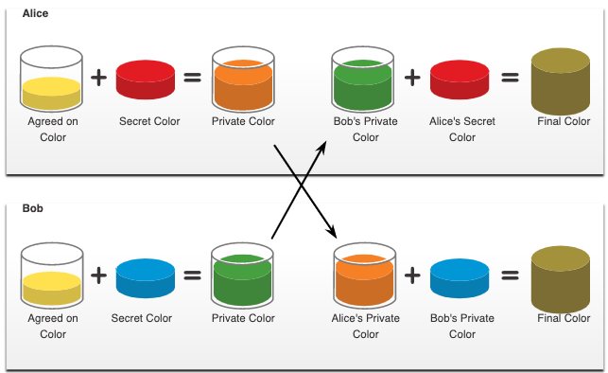
Cryptography
Diffie-Hellman (Cont.)
The colors in the figure will be used instead of numbers to simplify the DH key agreement process. The DH key exchange begins with Alice and Bob agreeing on an arbitrary common color that does not need to be kept secret. The agreed upon color in our example is yellow.
Next, Alice and Bob will each select a secret color. Alice chose red while Bob chose blue. These secret colors will never be shared with anyone. The secret color represents the chosen secret private key of each party.
Alice and Bob now mix the shared common color (yellow) with their respective secret color to produce a private color. Therefore, Alice will mix the yellow with her red color to produce a private color of orange. Bob will mix the yellow and the blue to produce a private color of green.
Alice sends her private color (orange) to Bob and Bob sends his private color (green) to Alice.
Alice and Bob each mix the color they received with their own, original secret color (Red for Alice and blue for Bob.). The result is a final brown color mixture that is identical to the other’s final color mixture. The brown color represents the resulting shared secret key between Bob and Alice.
Notes:
3 – Network Security Concepts
3.10 – Cryptography
3.10.9 – Diffie-Hellman (Cont.)
3.10.10 – Check Your Understanding - Cryptography

Slide 102
Fyzická bezpečnost
Fyzická bezpečnost je nedílnou, důležitou a bohužel mnohdy podceňovanou součástí kybernetické bezpečnosti.
K čemu jsou drahé firewally, antiviry nebo SIEM (Security Information and Event Management) – monitoring, řešení, když může útočník fyzicky dojít až k serveru, připojit k němu USB disk a zkopírovat z něj malware přímo do serveru, či si naopak ze serveru odnést důležitá data.

Slide 103
Fyzická bezpečnost
Fyzická bezpečnost v sobě zahrnuje řadu opatření, mezi které patří:
  zajištění perimetru,
  kontrola přístupu,
  vnitřní bezpečnost,
  ochrana počítačových systémů před rozebráním, úpravou, nebo připojením periférií k vstupně výstupním portům.

Slide 104
Zajištění perimetru
V pojetí fyzické bezpečnosti se obvykle za perimetr považuje oblast, která bezprostředně obklopuje prostor, ve kterém jsou chráněná aktiva (data, informace ale i prvky ICT aj.).
Perimetr je možné zajistit například elektronickými systémy detekce pohybu, kamerovými systémy, či například společnou recepcí, která je schopna identifikovat návštěvu a monitorovat její pohyb v rámci chráněného prostoru.
V případě využívání kamerových systémů je však třeba respektovat podmínky (zejména v rovině práva na ochranu osobních údajů) stanovené právními předpisy pro využívání těchto systémů.

Slide 105
Kontrola přístupu
Kontrola přístupu zajišťuje, aby se přes perimetr dostaly pouze osoby k tomu oprávněné. Cílem kontroly přístupu je chránit aktiva (ICT systémy, data aj.) před neoprávněnými zásahy do nich.
Mechanismů pro kontrolu přístupu a jejich kombinací existuje celá řada. Počínaje klasickými zámky, přes elektronické systémy schopné registrovat docházku zaměstnanců, až po kontrolu lidskou ostrahou. Výše uvedená řešení je možné kombinovat, avšak při implementaci je třeba vždy zohlednit výhody a nevýhody toho kterého řešení kontroly přístupu.

Slide 106
Kontrola přístupu
V případě výběru zámku je třeba pamatovat na to, že existuje šest bezpečnostních tříd, které jsou definovány časem, který je potřeba k jejich překonání za použití určité síly, zkušenosti a nástrojů. Důležité je také neopomenout, že bezpečnostní třída zámku by měla být v souladu s bezpečnostní třídou dveří, kováním, vložkami.
V určitých případech je vhodné využívat systém generálního klíče, kdy zaměstnanec disponuje klíčem, který odemyká pouze jeho kancelář, ředitel daného úseku pak může mít klíč, který mu umožní přístup do všech kanceláří jeho podřízených a ostraha objektu či ředitel firmy může mít
k dispozici generální klíč, kterým v případě nouze odemkne jakékoliv dveře ve firmě.

Slide 107
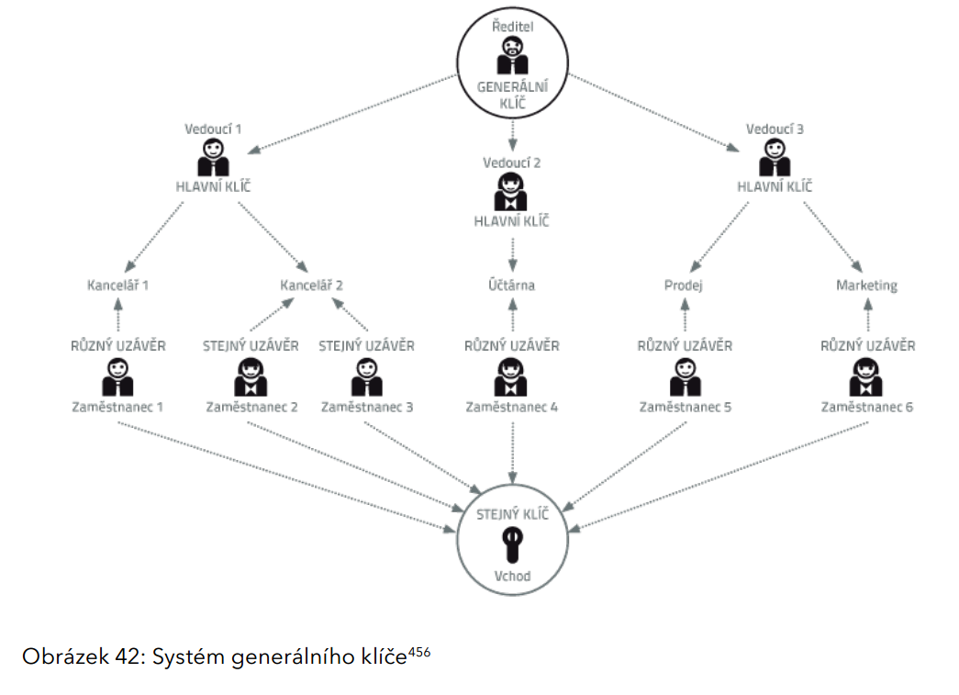

Slide 108
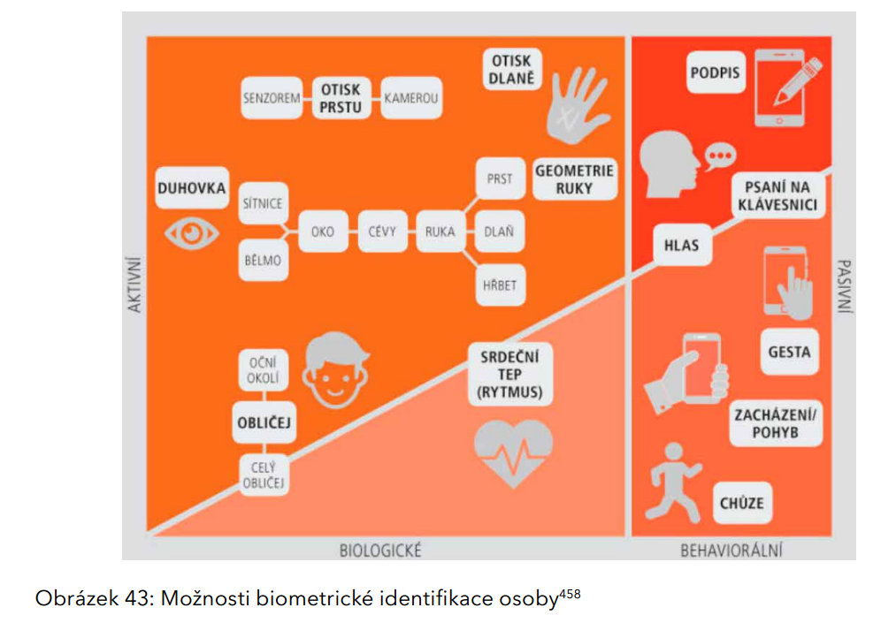

Slide 109
Kontrola přístupu
Z hlediska zajištění bezpečnosti aktiv je vhodné využívat kombinované systémy umožňující kontrolu přístupu za pomoci tokenu a druhotné autentizace (např. zadáním kódu, využitím
biometrických údajů oprávněné osoby aj.). Kombinovaný systém může zabránit zneužití tokenu například při jeho ztrátě či krádeži a zároveň eliminuje případy, kdy oprávněný uživatel například půjčí token jiné osobě.

Slide 110
Vnitřní bezpečnost
V rámci vnitřní bezpečnosti je pozornost věnována samotné ochraně prostor, ve kterých se nacházejí aktiva (tj. data, ICT aj.). Jde tedy o řízení přístupů do jednotlivých místností, zajištění prostoru v době, kdy je budova prázdná, či třeba zajištění vhodných podmínek pro provoz ICT zařízení.
V tomto kontextu jistě stojí za připomenutí, že část bezpečnosti je třeba řešit prostřednictvím interních politik. Jedna z politik, které by neměly v organizaci chybět, je politika čistého stolu a prázdné obrazovky, která uvádí, že by zaměstnanec neměl v době své nepřítomnosti v kanceláři
nechávat na stole žádné pracovní dokumenty a měl by mít vždy uzamčený počítačový systém tak, aby z něj nebylo možné nic přečíst či jej jinak zneužít.

Slide 111
Vnitřní bezpečnost
Prostory určené pro provoz serverů a dalších významných prvků ICT je vhodné vybavit:
  kombinovaným systémem přístupu, který současně zaznamenává na jiný počítačový systém (umístěný mimo serverovnu) jednotlivé přístupy,
  kamerovým systémem s automatickým zaznamenáváním při detekci pohybu
  EZS napojeným na pult centrální ochrany (PCO),
  klimatizací a zdrojem nepřerušovaného napájení (UPS),
  redundantním připojením na jiný záložní zdroj energie v případě déletrvajícího výpadku proudu (např. diesel agregát aj.),
  vhodným hasícím systémem (např. inertní hasivo IG-541 aj.).

Slide 112
Ochrana počítačových systémů
Fyzickou bezpečnost počítačových systémů lze rozdělit na ochranu před krádeží, rozebráním, úpravou, nebo připojením periférií. I když by dodržování opatření zmiňovaných v předchozích částech této kapitoly mělo zabránit nepozorovanému průniku cizích osob až k počítačovým systémům v rámci vaší správy, je třeba mít na paměti, že bezpečnost je třeba vnímat jako celek složený z jednotlivých vrstev, přičemž není vhodné spoléhat se pouze na jednu vrstvu ochrany.
Případným útočníkem navíc může být interní zaměstnanec, nebo zaměstnanec dodavatele, který řadu bezpečnostních opatření legálně obejde.

Slide 113
Ochrana počítačových systémů
Ochrana serverů a klíčových prvků ICT
Servery by vždy měly být umístěny ve zvlášť k tomu určené, uzamykatelné části organizace (serverovně), nebo přímo ve střeženém hostingovém centru.
Ochrana ostatních počítačových systémů
Proti krádeži lze zabezpečit i většinu notebooků, monitorů a desktopů pomocí zámků využívajících např. Kensington Security Slot. Kensington Security Slot je malá, kovem zesílená zdířka, která se používá spolu s příslušným kabelem a zámkem.

Slide 114
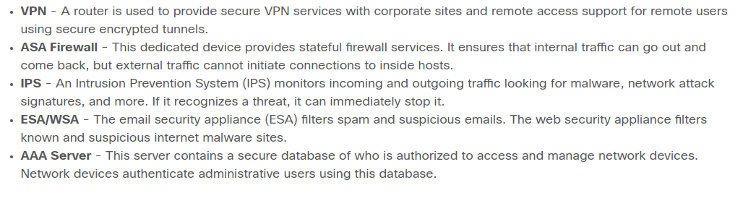
Protecting Against Network Attacks

Slide 115
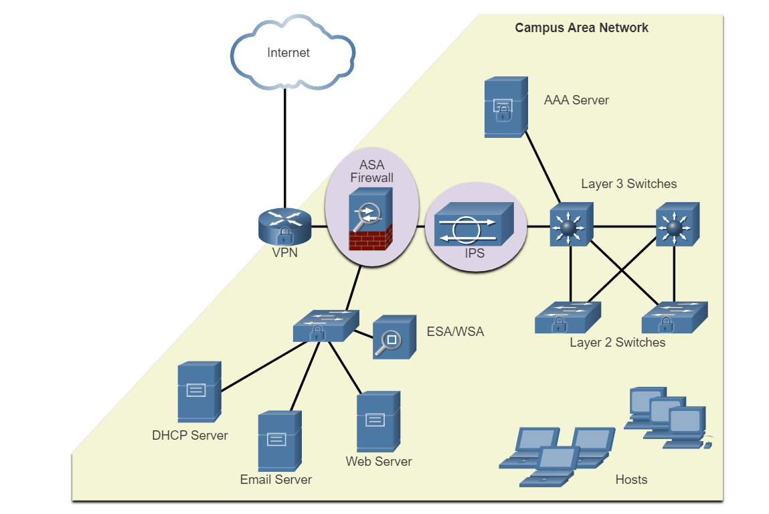

Slide 116
Ochrana ostatních počítačových systémů
Výrazně složitější je situace v případě ochrany před rozebráním a úpravou u „běžných“ počítačových systémů, jako jsou notebooky, desktopy a tiskárny. Tato zařízení se zpravidla nenachází v permanentně zabezpečeném prostoru.
V případě desktopů je možné zakoupit počítačovou skříň s možností uzamčení bočnice či je dnes možné využít možnosti uzamčení pevného disku v BIOSu. Útočník tak sice může pevný disk vymontovat a odnést, ale bez znalosti hesla se k datům nedostane. Další možností je používat šifrování disků.

Slide 117
Ochrana ostatních počítačových systémů
Samozřejmostí je, že i samotný přístup do BIOSu (resp. nastavení BIOS) bude chráněn heslem. V případě tiskáren jsou si jejich výrobci vědomi, že tiskové úlohy uložené na pevném disku v tiskárně mohou obsahovat citlivá data, a proto nabízejí tiskárny umožňující šifrování těchto dat. Avšak aby toto opatření splnilo očekávání, je třeba v nastavení tiskárny také změnit výchozí heslo pro šifrování dat.

Slide 118
Ochrana ostatních počítačových systémů
Z pohledu fyzické bezpečnosti je ještě vhodné explicitně zmínit zařízení, která umožňují odposlech všech dat, která uživatel předává počítačovému systému prostřednictvím klávesnice. Existují různé varianty těchto zařízení využívající vstupy PS2 a USB.
Zařízení se zapojí do počítačového systému jako mezikus a v případě, že uživatel fyzicky nekontroluje počítačový systém, je toto zařízení běžnými prostředky neidentifikovatelné. Tato zařízení mohou data ukládat lokálně či je mohou odesílat skrze počítačovou síť. Kromě toho existují také zařízení umožňující sledovat provoz na RS-232, DVI, HDMI, VGA, thunderbolt aj. kabelech.

Slide 119
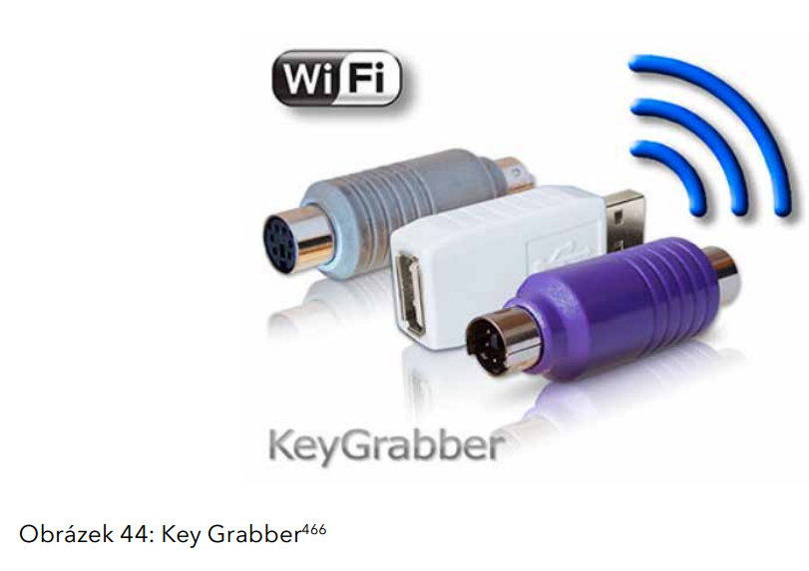
Ochrana ostatních počítačových systémů

Slide 120
Ochrana ostatních počítačových systémů
Možnosti ochrany proti tomuto druhu zařízení jsou dnes poměrně malé.
U serverů a dalších významných počítačových systémů je to další z důvodů pro jejich umístění do míst k tomu určených.
U běžných desktopů a notebooků je však na uživateli, aby provedl fyzickou kontrolu, zda mezi jeho klávesnicí a počítačovým systémem není přidáno nové zařízení. Další možností je využívat USB Port Lock with Rectangular Cable Guard od společnosti Kensington.
Toto zařízení umožňuje mechanickou cestou připevnit USB kabel do portu. Kabel pak není možné vyjmout bez speciálního klíče. Nevýhodou tohoto řešení je využití USB portů pouze k zamčení USB kabelů (na jeden připojený USB kabel jsou využity dva USB sloty).

Slide 121
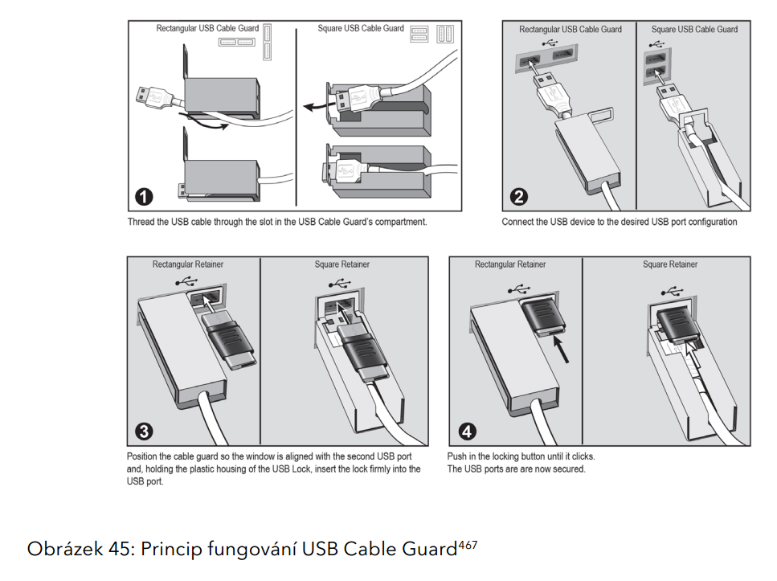

Slide 122
Ochrana před připojením cizích periferií k počítačovým systémům
Pokud v současnosti hovoříme o připojení cizích periférií, obvykle máme na mysli různá USB zařízení. Dnes lze již pořídit celou řadu zařízení umožňujících útok na počítačový systém, která jsou přímo za tímto účelem vyráběna. Útok tak může provést i průměrně schopný uživatel.
Část těchto zařízení zneužívá protokol HID (Human Interface Device), který byl vytvořen kvůli usnadnění vývoje zařízení fungujících jako vstupně výstupní zařízení pro počítačový systém a také k usnadnění procesu instalace těchto zařízení. Typickými představiteli těchto zařízení jsou periferní zařízení (např. myši a klávesnice).

Slide 123
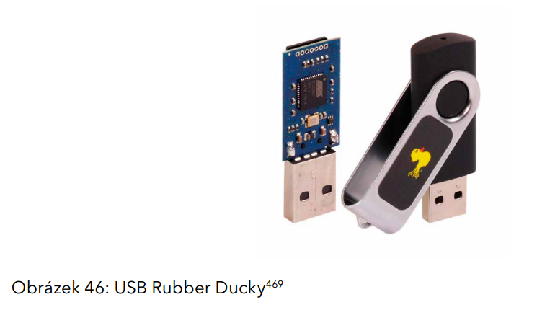
Ochrana před připojením cizích periferií k počítačovým systémům
Prvním z nich je USB Rubber Ducky, který lze pořídit za cenu kolem 45 USD. Jeho výhodouje především jednoduchý skriptovací jazyk, se kterým lze vytvářet vlastní payloady, dále pak
možnost rozšířit paměť pomocí micro SD karty a podpora komunity. Toto zařízení je přímo
určené k penetračnímu testování a hackingu.

Slide 124
Ochrana před připojením cizích periferií k počítačovým systémům
Dalším zařízením, které je pro tyto účely používáno, je jednočipový počítač Teensy. Pro programování Teensy je dostupné Teensyduino IDE, které je rozšířením pro klasické Arduino IDE. Teensy je také kompatibilní s většinou knihoven pro Arduino.
Pro nováčky, kteří by si chtěli Teensy vyzkoušet pro penetrační testování, vytvořil známý hacker a penetrační tester Nikhil Mittal software Kautylia. S jeho pomocí lze generovat celou řadu kódů, které dokáží například získat uložená hesla k bezdrátovým sítím, kopírovat databázi SAM, stáhnout a spustit kód, změnit v systému nastavení DNS serveru, v OS Linux pak lze například otevřít reverzní shell

Slide 125
Ochrana před připojením cizích periferií k počítačovým systémům
Jiným příkladem útoku využívajícího USB portu je emulace Ethernetu přes USB. Pokud je zařízení s „USB-to-Ethernet“ adaptérem připojeno, dokonce i do počítačového systému, který je uživatelem uzamčen, počítačový systém odešle DHCP request. Zařízení pak může vrátit DHCP odpověď upravenou tak, aby napadený počítačový systém věděl, že na LAN470 síti zařízení připojeného do USB se nachází celý IPv4 rozsah, tedy 0.0.0.0 – 255.255.255.0.
To by za normálních okolností nevadilo, protože nové LAN připojení má menší prioritu, než primární LAN. Nicméně provoz na lokální síti má prioritu před internetovým provozem. A protože napadený počítačový systém byl právě „přesvědčen“, že nová LAN obsahuje všechny
známé IPv4 adresy, bude další komunikace směrovat k zařízení útočníka.

Slide 126
Bezpečnost sítí a služeb
Následující kapitola se věnuje mnoha různým aspektům kybernetické bezpečnosti, počínaje rozdělením sítí, přes ochranu proti nejčastějším útokům na síťové vrstvě, ochranu na rozhraní sítí, až po doporučení, jak se vypořádat s nastalým incidentem.
V jednotlivých subkapitolách budou popsány jak některé známé útoky a zranitelnosti, tak i doporučení, jak se lze proti nim bránit.

Slide 127
Bezpečnost sítí a služeb
Příklad: Organizace provozuje CCTV kamery bez jejich dostatečného zabezpečení. Vlastní kamery nejsou po instalaci spravovány, jsou volně dostupné přes Internet atd. Tyto kamery se pak podílely na DDoS útocích na jinou síť v Internetu. Vlastní zneužití kamer k DDoS útokům organizaci, která je provozuje, nezajímá.
Při implementaci bezpečnostních prvků vlastní sítě či počítačových systémů bychom neměli myslet pouze na bezpečnost našich systémů a dat, ale také na bezpečnost systémů a dat jiných osob, jakož i na bezpečnost celého Internetu. (Příklad na dalším slidu)

Slide 128
Bezpečnost sítí a služeb
Příklad: Provozovat lokální rekurzivní DNS server pro vlastní zaměstnance dává smysl; nechat jej dostupný pro všechny, tak aby mohl být zneužíván k amplifikačním útokům, je naopak zcela zbytečné.

Slide 129
Ochrana sítí
Zajištění bezpečnosti počítačových sítí je jedním ze základních prvků, na kterých je vybudována kybernetická bezpečnost. Bez účinné ochrany počítačových sítí není možné efektivně zajistit ochranu počítačových systémů a dat v nich uložených.
Výjimku z tohoto tvrzení samozřejmě představují zcela izolované počítačové systémy, jež nejsou úmyslně zapojeny do počítačové sítě.

Slide 130
Rozdělení sítě jako základní prvek zajištění bezpečnosti
Správné rozdělení počítačové sítě je z pohledu kybernetické bezpečnosti velmi důležité a jedná se o základní prvek bezpečnosti v případě jejich správy.
Při rozdělování počítačové sítě je vhodné zaměřit se na:
  oddělení systémů se zvýšeným rizikem kompromitace od zbytku sítě,
  V tomto případě využíváme demilitarizované zóny (DMZ).
  potřebu rozdělení provozu v síti.
  Je vhodné oddělit provoz např. jednotlivých oddělení, informačních systémů aj. Dále je vhodné oddělit provoz přicházející z veřejné Wi-Fi sítě určené např. pro návštěvy od ostatního síťového provozu. V případě rozdělování provozu sítě si obvykle vystačíme s logickým rozdělením sítě pomocí Virtuální LAN (VLAN).

Slide 131
DMZ
Demilitarizovaná zóna tvoří většinou samostatnou fyzickou síť, která je oddělena od ostatních počítačových systémů.
Obvykle jsou v DMZ umístěny servery, na kterých jsou provozované služby, které mají být dostupné uživatelům z jiných sítí. Může se jednat například o webový server, mail server, ftp server a další.
Smyslem DMZ je ochránit lokální síť v případě, kdy se útočníkovi podaří kompromitovat některý z veřejně dostupných serverů. Demilitarizovaná zóna se zpravidla implementuje pomocí firewallu, který oddělí jednotlivé sítě WAN, DMZ a LAN.
Pro vytvoření DMZ lze také využít i virtuální sítě.

Slide 132
VLAN
Virtuální LAN umožňuje provést logické rozdělení sítě nezávisle na jejím fyzickém uspořádání.
Příklad: VLAN může být využita pro IP telefonii v rámci menší organizace. V této organizaci není potřeba oddělovat jednotlivá oddělení do podsítí, nicméně každý zaměstnanec má vlastní IP telefon.
Z bezpečnostních i praktických důvodů se doporučuje vytvořit pro IP telefonii vlastní síť. Bylo by však poměrně komplikované po celé budově a na každém patře budovat separátní fyzickou síť.
Pomocí VLAN lze tento problém snadno vyřešit a na stejném switchi tak mohou být připojeny jak telefony, tak ostatní zařízení v rámci například jednoho patra budovy. Všechna tato zařízení budou ve
dvou samostatných sítích a vzájemně se nebudou schopny detekovat.

Slide 133
VLAN
implementace VLAN má několik výhod spočívajících například v:
  snížení počtu potřebného hardware,
  omezení počtu broadcastů,
  oddělení speciálního provozu,
  zvýšení bezpečnosti,
  jednodušším přesouvání počítačových systémů mezi sítěmi (místo fyzického přepojování datového kabelu stačí překonfigurovat zapojení do jednotlivých VLAN).
Z výše uvedeného vyplývá, že počítačové systémy mohou přímo komunikovat pouze s jinými počítačovými systémy, které jsou ve stejné VLAN.

Slide 134
VLAN
Krom oddělení provozu z veřejné Wi-Fi, oddělení sítě pro IP telefonii či správu serverů, existují i další důvody pro implementaci VLAN v organizaci.
Příklad: Praktickým důvodem může být omezení přístupu k internetovým službám na základě oddělení. Řekněme, že v organizaci existuje oddělení technické podpory, které řeší širokou škálu technických dotazů. U tohoto oddělení nelze předem definovat, na jaké porty serverů v Internetu se
bude potřebovat připojit. Pro toto oddělení je vhodné vytvořit separátní VLAN, ze které bude povolena jakákoliv odchozí komunikace, zatímco zbytku organizace je možné omezit odchozí komunikaci pouze
na porty, které pro svou práci běžní uživatelé potřebují.

Slide 135
VLAN
Samotné zařazení počítačového systému do VLAN může být provedeno podle portu switche, podle MAC adresy počítačového systému, podle protokolu a podle autentizace za pomoci 802.1x. Poslední variantu lze považovat za velice bezpečnou, pokud nedojde ke kompromitaci uživatelského přihlášení.

Slide 136
Útoky na VLAN
Existuje několik útoků, ve kterých se útočník může snažit o proniknutí z jedné VLAN do druhé. Může se jednat například o:
  VLAN hopping,
  Double tagging,
  Spanning Tree attack,
  VLAN Trunking Protocol attack,
  VMPS/VQP attack aj.
Bližší informace o jednotlivých útocích, obraně a nápravných krocích je možné nalézt na: https://kyberbezpecnost.csirt.cz/

Slide 137
Ochrana sítě LAN
Koncept lokálních sítí je závislý na řadě mechanismů, které jsou zranitelné již samy o sobě. Především mechanismy pro získání MAC adres ostatních počítačových systémů v síti (ARP protokol), pro získání IP adresy a dalších důležitých síťových nastavení (DHCP protokol), nebo pro získání informací o IP adrese určitého hostitele (DNS protokol), dokázaly v minulosti potrápit nejednoho administrátora.
V této části publikace se proto primárně zaměříme na možné
útoky na tyto protokoly a na ochranu proti nim, jakož i na některé bezpečnostní mechanismy. Opomenuta nebude ani problematika bezpečnosti IPv6 a bezdrátových sítí.

Slide 138
DHCP protokol
Příklad: Traduje se historka o ISP, který byl de facto ihned po vybudování své první sítě v Praze nucen řešit „kybernetický útok“. Na hotline tohoto ISP se začalo obracet velké množství jeho zákazníků
s tím, že jim jde Internet tak pomalu, že v podstatě nejde vůbec.
K vlastnímu incidentu došlo v době, kdy SOHO routery, jak je známe dnes, v podstatě neexistovaly a kdo chtěl mít doma připojen více než jeden počítač, musel si sám postavit na nějakém starém počítači router a přes něj pak připojit svou privátní síť k Internetu.
Právě to, jak se později ukázalo, bylo příčinou výpadku u jmenovaného ISP. Jeden z jeho zákazníků si postavil takovýto router na OS Linux, ale popletl konfiguraci DHCP a začal všem zákazníkům onoho ISP přidělovat svou veřejnou IP adresu jako výchozí bránu. Všechny počítače v dané síti pak následně začaly posílat svá data přes jeho router.

Slide 139
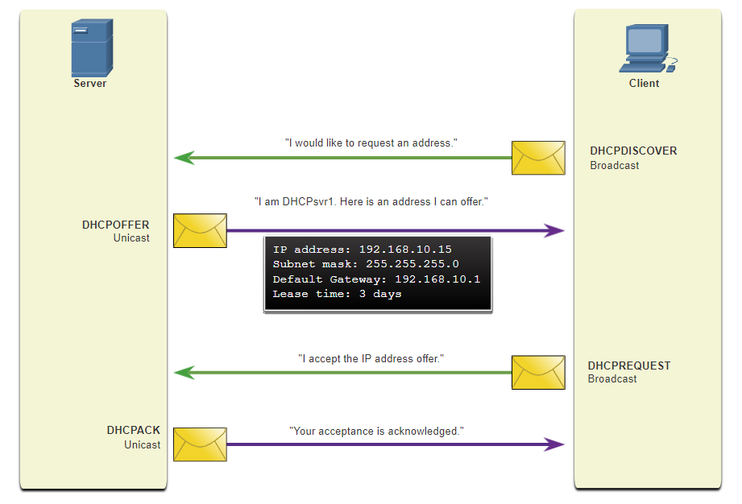

Slide 140
ROGUE DHCP
Je možné samozřejmě polemizovat nad tím, do jaké míry je tato historka pravdivá, avšak výše popsaný děj odpovídá útoku známému jako Rogue DHCP.
V rámci tohoto útoku si útočník v síti LAN, která je pod správou napadené osoby, spustí vlastní DHCP server a přiděluje počítačovým systémům v této síti vlastní gateway pro přístup do Internetu. Tím docílí toho, že jsou všechna data posílána přes jím ovládaný počítačový systém a útočník tak může tato data a informace získat a zneužít (samozřejmě za předpokladu, že tyto nejsou spolehlivým způsobem šifrovány).

Slide 141
ROGUE DHCP
Rogue DHCP je možné rozpoznat pomocí signatur v IDS (Intrusion Detection System), ale i pokud IDS není v počítačové síti provozováno, lze tomuto útoku obvykle předejít i správnou
konfigurací síťového prostředí.
Například u switchů Cisco či Juniper je možné zapnout funkci DHCP snooping. Jako správce si určíme takzvané důvěryhodné (trusted) porty, těmi budou porty, do kterých je připojen DHCP server, a porty, kterými jsou propojeny switche. Výhodou je, že při zapnutí této funkce je zároveň
vytvářena databáze DHCP Snooping Binding Database, která obsahuje informace o přidělených IP adresách zároveň s MAC, VLAN, dobou pronájmu a informací o portu.

Slide 142
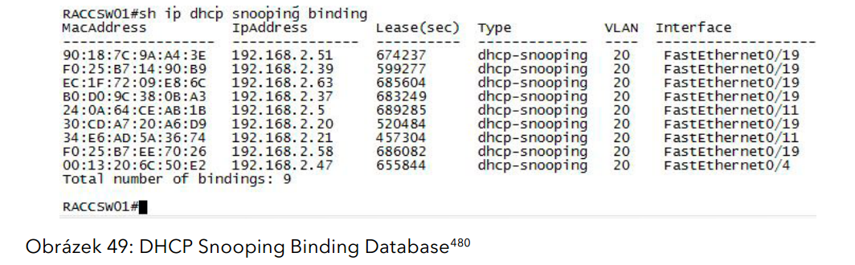
ROGUE DHCP

Slide 143
DHCP Starvation
Dalším z možných útoků na DHCP je útok DHCP Starvation, který spočívá ve vyčerpání dostupných IP adres. Útočník pouze vhodným nástrojem generuje do sítě velké množství DHCP požadavků z podvržených MAC adres a tak vyčerpá administrátorem definovaný rozsah IP adres.
S útokem DHCP starvation se mohla setkat většina z čtenářů, pokud se někdy připojila do nevhodně nakonfigurované sítě.

Slide 144
DHCP Starvation
Příklad: Autorovi této publikace se například na dovolené stalo to, že pravidelně přestávala fungovat veřejně přístupná bezdrátová síť určená pro hosty hotelu. Síť byla viditelná, došlo k inicializaci spojení, avšak nedošlo k přidělení IP adresy koncovému počítači. Po restartu routeru bylo vše zase na krátký čas v pořádku a připojení fungovalo bezchybně. Jak se později ukázalo, problém byl v tom, že technik společnosti, která router pro hotel spravovala, nastavil omylem příliš malý rozsah IP adres a zařízení hostů je vždy velmi rychle vyčerpala. I když se v tomto případě nejednalo ze strany hotelových hostů
o úmysl, důsledky byly stejné, jako v případě útoku DHCP Starvation.

Slide 145
DHCP Starvation
Proti DHCP Starvation útoku se je možné například bránit tak, že bude omezeno množství MAC adres, které se mohou nacházet za jedním portem switche. Pokud zapnete funkci Port Security, můžete buď pouze omezit počet možných MAC adres na portu a jejich definování nechat na automatice, nebo lze dokonce vymezit konkrétní MAC adresy, které jediné mohou být k portu připojené. Rámce s jinou než definovanou MAC adresou pak budou switchem automaticky zahozeny, nebo dojde k úplnému vypnutí portu až do zásahu administrátora.

Slide 146
ARP protokol
Protokol ARP slouží v TCP/IP k získání linkové (ethernet) adresy síťového rozhraní cílového počítačového systému ve stejné podsíti pomocí známé IP adresy.
V případě, že chce počítačový systém odeslat jinému systému ve stejné počítačové síti data, musí krom cílové IP adresy znát i cílovou ethernetovou adresu. Z tohoto důvodu je odeslán ARP dotaz, který obsahuje hledanou IP adresu a údaje o odesílajícím počítačovém systému, tedy vlastní IP adresu a MAC adresu.
Protože však odesílající počítačový systém zatím nezná MAC adresu cílového počítačového systému, pošle dotaz linkovým broadcastem na MAC adresu, která je společná všem účastníkům dané lokální sítě (u Ethernetu se jedná o adresu ff:ff:ff:ff:ff:ff).

Slide 147
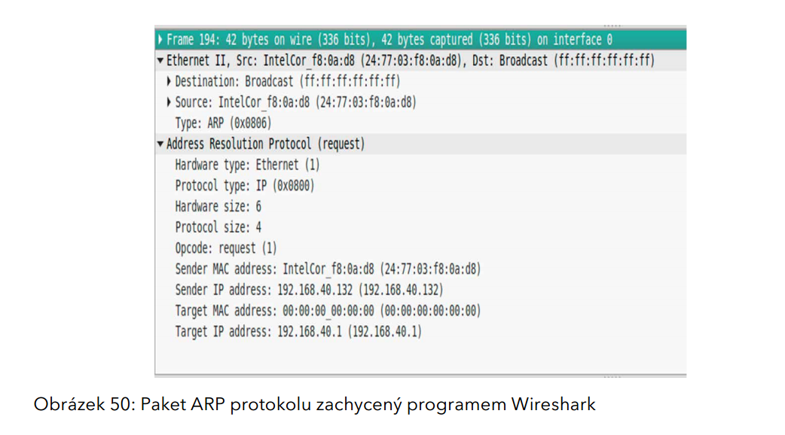
ARP protokol

Slide 148
ARP protokol
Na obrázku 50 je třeba věnovat pozornost položce Destination a Target MAC address. Protože byl paket odeslán na adresu Broadcastu, vyzvednou si jej síťová rozhraní všech zařízení v dané lokální síti. Avšak pouze držitel hledané IP adresy odpoví původnímu tazateli zprávou, ve které bude informace o jeho IP adrese a MAC adrese. Tuto informaci si dotazující se počítačový systém zanese do své ARP Cache.

Slide 149
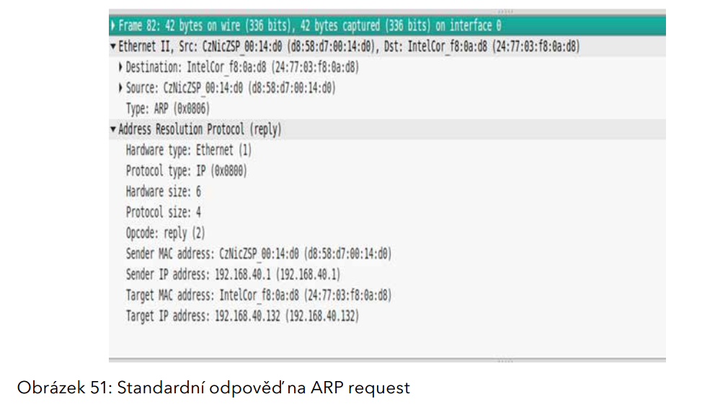
ARP protokol

Slide 150
ARP protokol - útoky
Problém s ARP protokolem je ten, že se nijak nehlídá, zda byl požadavek opravdu odeslán, jinými slovy, je akceptována a do ARP Cache zapsána i odpověď, na kterou se nikdo neptal. Útočník tak může snadno generovat vlastní ARP odpovědi, ve kterých bude cílovému počítačovému systému tvrdit, že určitá IP adresa v síti, typicky gateway, má jeho, tedy útočníkovu MAC adresu.

Slide 151
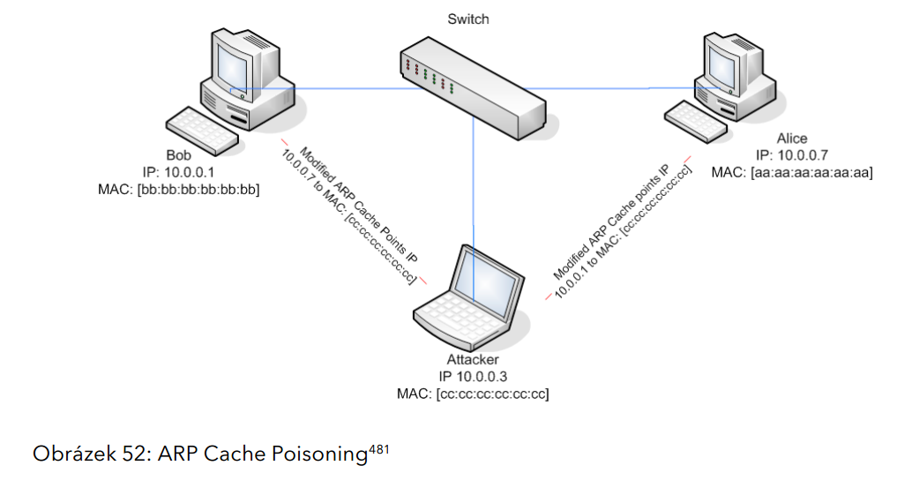
ARP protokol - útoky

Slide 152
ARP protokol - útoky
Na obrázku 52 je demonstrován útok ARP Cache Poisoning, v rámci kterého útočník posílá Bobovi podvržené ARP odpovědi, ve kterých tvrdí, že počítačový systém Alice, tedy IP 10.0.0.7 má MAC adresu útočníka cc:cc:cc:cc:cc:cc. Zároveň posílá počítačovému systému Alice
ARP odpovědi, ve kterých tvrdí, že IP adresa Boba (10.0.0.1) má MAC adresu útočníka cc:cc:cc:cc:cc:cc.
Pokud tedy chce Bob komunikovat s Alicí, jeho počítač převezme data, přidá k nim správnou cílovou IP adresu 10.0.0.7, avšak špatnou MAC adresu cc:cc:cc:cc:cc:cc. Když rámec dorazí na switch, ten zkontroluje, pro koho jsou data určena a na základě MAC adresy cc:cc:cc:cc:cc:cc, pošle data na port, kde je připojen počítačový systém útočníka. Útočník data přijme a následně je opatří již správnou MAC adresou a pošle je dál.

Slide 153
ARP protokol - útoky
Existuje celá řada programů, které lze pro provedení útoku ARP Cache Poisoning využít, namátkou jmenujme programy Cain&Abel, Ettercap nebo arpspoof. Některé z těchto programů se i automaticky postarají o předávání paketů do správné destinace, u některých je třeba zapnout předávání paketů v operačním systému
Pokud by to útočník neudělal, vyvolal by pouze DoS,
kdy by oba počítačové systémy nebyly schopny spolu komunikovat, protože by jejich pakety končily u útočníka, jehož počítačový systém by je ale již dále neodesílal.

Slide 154
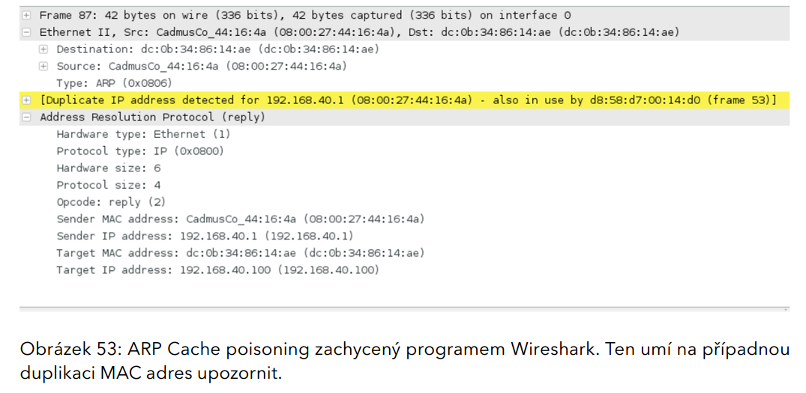
ARP protokol - útoky

Slide 155
ARP protokol - útoky
ARP Cache poisoning představuje útok man-in-the-middle (MITM), neboť útočník stojí uprostřed mezi oběma počítačovými systémy. V rámci tohoto útoku se však útočník nemusí omezovat pouze na čtení dat, ale může do nich i aktivně zasahovat, například vkládat do
webových stránek vlastní skripty a v případě šifrované komunikace se může pokusit o její narušení.

Slide 156
ARP protokol - útoky
Ochranu proti ARP Cache poisoning útoku lze rozdělit do dvou částí:
  ochranu koncových počítačových systémů,
  ochranu na úrovni sítě.
Pokud tedy uživatelé používají přenosné počítačové systémy a organizace chce mít jistotu, že se tito uživatelé nestanou cílem ARP Cache poisoning útoku mimo počítačovou síť organizace, je možné využít některého ze softwarů, který dokáže detekovat ARP spoofing. Jedním z takovýchto nástrojů, který lze nasadit přímo do počítačového systému, je XArp. Detekovat ARP spoofing na úrovni koncového počítačového systému umí ale i některá antivirová řešení.

Slide 157
ARP protokol - útoky
Pokud jde o ochranu na úrovni počítačové sítě, lze pro detekci pokusů o ARP Cache poisoning využít program ARPWatch, či ochranu na úrovni síťových prvků. Dynamic ARP Inspection je bezpečnostní funkce síťových prvků, která využívá databázi DHCP Snooping Binding Database.

Slide 158
Dynamic ARP Inspection
Dynamic ARP Inspection porovnává informace z hlaviček rámců, které přicházejí na určitém portu vůči informacím z této databáze. Pokud se kombinace zdrojová IP adresa a zdrojová MAC adresa shodují, bude rámec propuštěn, v opačném případě bude zahozen.
Switch, na kterém je spuštěno Dynamic ARP Inspection, provádí také zároveň rate limitingARP paketů kvůli ochraně před DoS útoky. V případě, že po zapnutí funkce Dynamic ARP Inspection dochází k zahazování ARP paketů, je potřeba změnit výchozí hodnotu tohoto limitu.

Slide 159
ARP protokol - útoky
Vedle ARP Chache Poisoningu se lze setkat s dalším útokem, při kterém útočník získá přístup k datům počítačových systémů připojených do jiného portu switche.
Vlastní útok spočívá v přepnutí switche do stavu, ve kterém se bude chovat jako hub. Po tomto přepnutí nebudou posílána data pouze na port, za kterým se nachází cílová MAC adresa, ale budou poslána na všechny porty, s výjimkou toho, ze kterého rámec přišel.
Toho může útočník dosáhnout útokem známým jako MAC flooding.

Slide 160
ARP protokol – útoky (flooding)
Cílem tohoto útoku je zaplnit vnitřní tabulku switche, do které si switch ukládá právě informaci o tom, za kterým portem switche se nachází konkrétní MAC adresy.
Cílem útočníka je dosáhnout, aby switch začal pro MAC adresy, které se již nevejdou do jeho paměti, fungovat jako HUB, tedy aby příchozí rámce přeposílal na všechny porty.
Existuje více způsobů, jak se s tímto rizikem vypořádat, z těch již dříve zmiňovaných připomeňme funkci port security, kteráomezí množství MAC adres, které mohou být za jedním portem. Útočník tak nemůže zaplnit paměť switche záplavou nesmyslných záznamů.

Slide 161
DNS protokol
Při napadení DNS je obvykle cílem útočníka přesměrovat oběti na jeho vlastní verzi webových stránek. Pro tyto útoky se používá souhrnné označení pharming.
V případě útoků na systém DNS se lze typicky setkat s:
  DNS Cache Poisoning
  Útoky malware
  Útoky na SOHO routery

Slide 162
DNS protokol - Cache Poisoning
V podstatě se jedná o útok, při kterém útočník do dočasné paměti DNS serveru umístí falešnou informaci o doméně. Může tak například pozměnit IP adresu, kterou server vrací pro stránku internetového bankovnictví, a přesměrovat tak všechny uživatele, kteří DNS server používají, na svou vlastní webovou stránku. Díky zlepšení bezpečnosti v implementaci DNS serverů a zavedení technologie DNSSEC se dnes už s tímto útokem na systém DNS nepotkáváme.

Slide 163
DNS protokol - Malware
Na úrovni lokálního počítačového systému stanice je příčinou napadení DNS zpravidla škodlivý kód (malware).
Malware může buď pozměnit nastavení DNS serverů, kterých se bude koncový počítačový systém dotazovat, nebo zasáhnout do souboru hosts.
Změnou nastavení DNS serverů proslul malware DNSChanger.
Příkladem malware, který mění obsah souboru hosts, byl Trojan.Qhost, který do uvedeného souboru vkládal falešné informace pro domény patřící antivirovým společnostem.
Cílem útoku bylo neumožnit antivirovým programům provést update.

Slide 164
DNS protokol - Malware
Ještě dále zašel malware známý jako Shopperz. Některé varianty tohoto malware měnily přímo knihovnu dnsapi.dll za vlastní verzi. V původní knihovně byla změněna pouze cesta k souboru hosts.
Díky tomu zůstal originální soubor hosts nedotčen a při jeho případné kontrole tak nebyly změny identifikovány.
Tento malware byl svými tvůrci využíván především k injektování vlastní reklamy do webových stránek, proto do souboru hosts přidával vlastní záznamy pro domény jako google-analytics.com

Slide 165
DNS protokol - Útoky na SOHO routery
Útoky na SOHO routery mají podobu komplexního útoku, při němž musí útočník nejprve proniknout do vlastního routeru.
Útočníci přitom využívají jak špatně zabezpečené routery, které mají dostupné přihlašovací rozhraní a jednoduché či výchozí heslo pro přihlášení, tak také různé zranitelnosti SOHO routerů.
V dalším kroku pak útočník na napadeném routeru změní nastavení DNS tak, aby router navázal komunikaci s útočníkovými DNS servery.

Slide 166
DNS protokol - Útoky na SOHO routery
Útok na SOHO routery nemusí být nutně veden pouze přes WAN port. Skript známý jako JS_ JITON umožňuje tento útok provést zevnitř sítě. Stačí, aby uživatel otevřel webovou stránku, která má v sobě tento skript zakomponovaný.
Skript se následně zkouší přihlásit k routeru přes LAN rozhraní předdefinovaným seznamem uživatelských jmen a hesel.

Slide 167
IEEE 802.1X
V případě lokálních sítí a jejich zabezpečení není možné vynechat protokol IEEE 802.1X, který v sítích typu ethernet umožňuje realizovat řízení přístupu.
Pokud se uživatel připojí na síťový port, může komunikovat pouze prostřednictvím EAP protokolu, který se stará o autentizaci.
Každý koncový počítačový systém má za tímto účelem speciální kus softwaru, známý jako suplikant.
Počítačový systém, do kterého se uživatel připojil, přepošle přihlašovací údaje na RADIUS server, který uživatele ověří.

Slide 168
Bezdrátové sítě
Základní problém bezdrátových sítí představuje relativně nízká schopnost ovlivnit či kontrolovat šíření signálu.
Dalším ze základních problémů, který bezprostředně souvisí s provozem bezdrátových sítí WiFi (krom výše uvedené omezené možnosti regulace signálu), je absence ochrany důležité síťové komunikace.

Slide 169
Bezdrátové sítě
V rámci Wi-Fi sítí nejsou nijak chráněny následující rámce:
Control
  Control rámec se stará například o rezervaci časového pásma RTS (Request-To-Send),
  potvrzení přijetí rámce ACK (Acknowledgement), nebo o povolení vysílání CTS (ClearTo-Send).
Management
  Management rámce řídí připojování k AP, autentizaci, asociaci, ale také deautentizaci a deasociaci.

Slide 170
Bezdrátové sítě
Příkladem managementu rámce je Probe request (počítačový systém zjišťuje, jaká AP jsou v dosahu) a Probe response (což je odpověď na request a beacon rámce).
Významným management rámcem je Beacon rámec, kterými dává přístupový bod vědět ostatním počítačovým systémům či prvkům sítě o své existenci.
Tyto beacon rámce obsahují mimo jiné informaci o SSID sítě (pokud nebylo zvoleno nastavení: „skrýt SSID“).

Slide 171
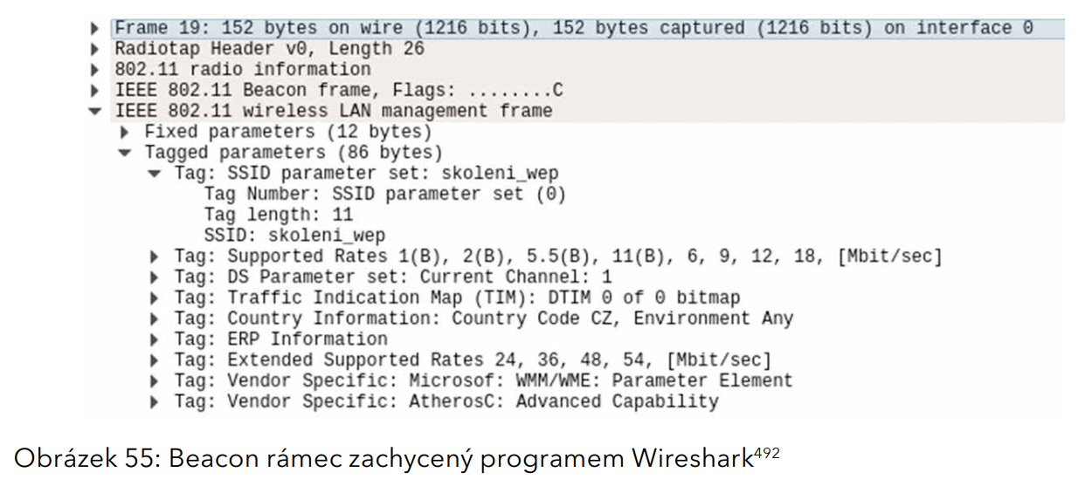
Bezdrátové sítě

Slide 172
Bezdrátové sítě
Pro úplnost je třeba uvést, že existuje rozšíření pro standard IEEE 802.11, známý jako IEEE802.11w, který řeší zabezpečení vybraných management rámců.
V případě budování či rekonstrukce Wi-Fi sítě je vhodné vybírat prvky sítě podporující tento standard.

Slide 173
Bezdrátové sítě: Filtrace přístupu podle MAC adres
Filtrace přístupu podle MAC adres není vhodným způsobem zabezpečení Wi-Fi sítí, neboť při tomto zabezpečení dochází k přenosu nezašifrovaných dat (data jsou čitelná).
Průměrně schopný útočník si může zjistit MAC adresy počítačových systémů, které mají přístup k počítačové síti.
Díky tomu si útočník může nastavit stejnou MAC adresu a vydávat se tak za legitimního uživatele (resp. počítačový systém).

Slide 174
Bezdrátové sítě: Wired Equivalent Privacy (WEP)
Wired Equivalent Privacy (WEP) představuje v současnosti již naprosto nedostatečný způsob zabezpečení.
Toto zabezpečení bylo prolomeno již v roce 2001.
Problém WEP spočívá v použití stream šifry RC4.
V případě této šifry by neměl být nikdy použit stejný klíč dvakrát, jinak se šifra stává prolomitelnou.
Klíč pro šifrování dat se však u WEP vytváří ze společného klíče, který může být buď 40 bitový, nebo 104 bitový.

Slide 175
Bezdrátové sítě: WPA (Wi-Fi Protected Access)
Další možností zabezpečení Wi-Fi sítě je použití protokolu WPA, který vznikl v reakci na prolomení WEP.
Díky tomuto požadavku WPA používá stejnou šifru RC4 jako WEP, avšak pro WPA byl vyvinut Temporal Key Integrity Protocol (TKIP) protokol, který řeší nedostatky, které vedly k prolomení WEP.
Díky TKIP je v rámci WPA každý paket šifrován skutečně jedinečným klíčem.
I přes výše uvedené se objevily dva útoky (Beck-Tews a Ohigashi-Morii), které umožňují prolomit určitou část dat zabezpečených WPA.

Slide 176
Bezdrátové sítě: WPA2 (Wi-Fi Protected Access2)
V současnosti je nejvyužívanějším standardem pro zajištění bezpečnosti bezdrátových sítí protokol WPA2, který má podporu de facto ve všech počítačových systémech.
Protokol WPA2 používá k šifrování protokol CCMP, který je odvozen od standardu AES

Slide 177
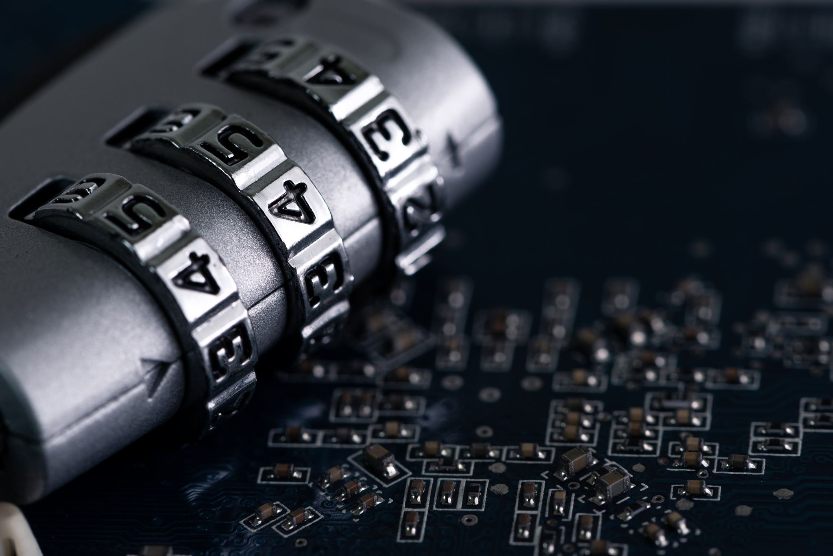
Bezdrátové sítě: WPA2 (Wi-Fi Protected Access2), rizika
Možnost získání hesla slovníkovým útokem
Chyba WPS
Technický útok spojený se sociálním inženýrstvím
Permanentně zapnuté Wi-Fi rozhraní

Slide 178
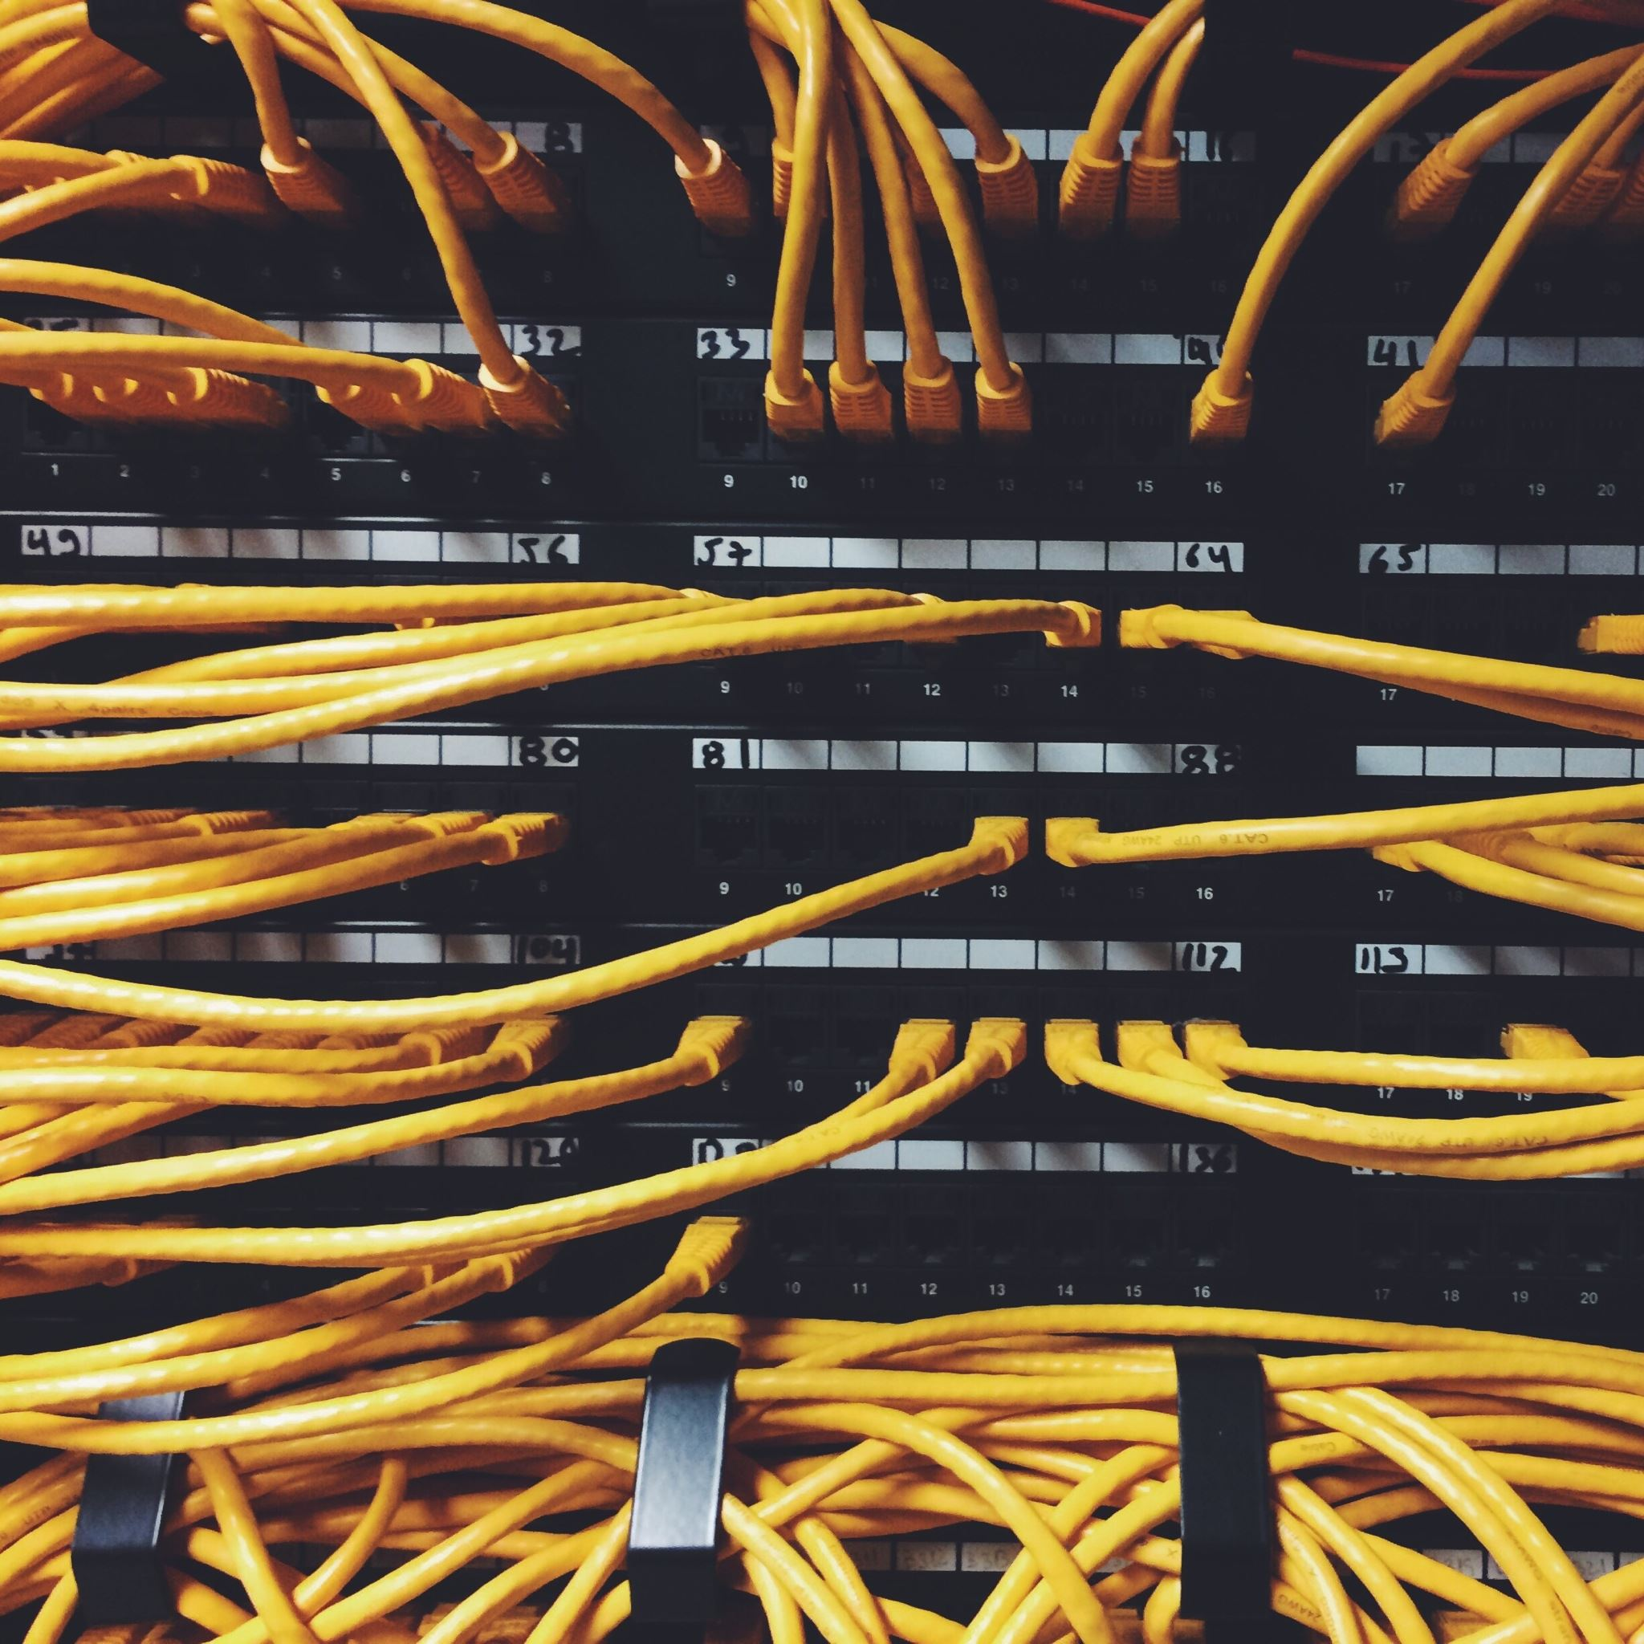
Chyba WPS
Wi-Fi Protected Setup (WPS) měl uživatelům usnadnit připojování nových počítačových systémů k jejich Wi-Fi sítím.
Pro připojení nového počítačového systému k síti je v rámci WPS třeba zadat speciální osmimístný PIN, který je možné nalézt na routeru.

Slide 179
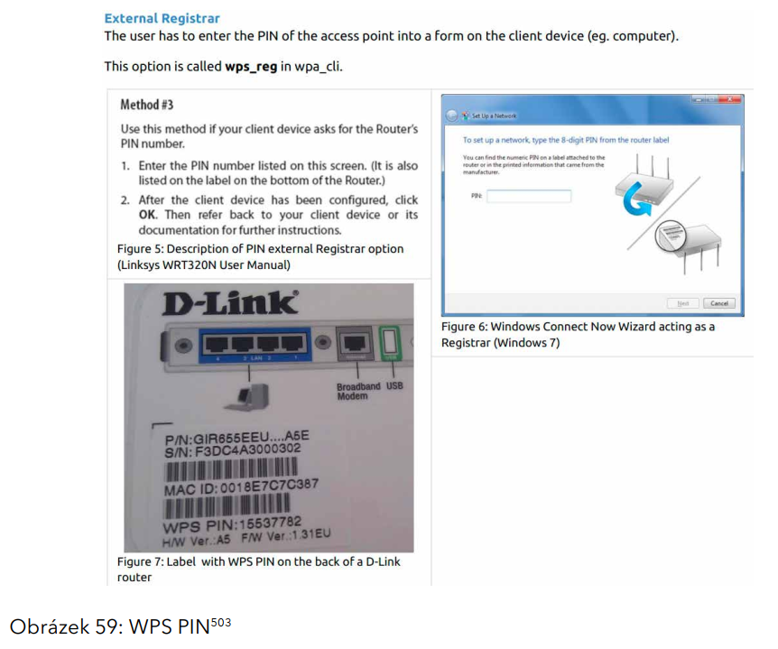

Slide 180
Chyba WPS
Problém WPS je, že ačkoliv WPS používá unikátní 8 místný PIN, samotný systém WPS část tohoto PINu prozrazuje
V případě, kdy router posílá zamítavou odpověď, totiž přidá do této odpovědi informaci, zda náhodou nebyla první či druhá část PINu správně.
Zároveň poslední číslo v PINu představuje kontrolní součet.
Útočníkovi pro prolomení WPS stačí uhodnout první 4 a pak
další 3 číslice. Tato skutečnost významně zmenšuje množství kombinací a pokusů nutných pro prolomení zabezpečení, ze zhruba 100 000 000 na 20 000.

Slide 181

Chyba WPS
Jako protiopatření se doporučuje uživatelům deaktivovat WPS a výrobcům zavést nějakou formu blokace po více nepodařených pokusech.

Slide 182
Technický útok spojený se sociálním inženýrstvím
V případě tohoto útoku se jedná o modifikaci útoku známého jako Evil Twin.
Vlastní útok je proveden tak, že si útočník vytvoří vlastní Wi-Fi síť se stejným SSID již existující sítě a vytvoří webovou stránku, která bude vzhledem napodobovat web počítačového systému (routeru), který organizace používá.
Útočníkem vytvořená webová stránka bude požadovat zadání hesla k Wi-Fi síti s tím, že po jeho zadání bude mít uživatel opět přístupnou celou počítačovou síť.

Slide 183
Technický útok spojený se sociálním inženýrstvím
Následně začne útočník z nepodvržené (originální) Wi-Fi sítě odpojovat jednotlivé počítačové systémy a vyčká, zda se některý z uživatelů nebude snažit zkontrolovat seznam dostupných Wi-Fi sítí.
Uživateli se v seznamu dostupných Wi-Fi sítí zobrazí útočníkem vytvořená síť se stejným SSID jako síť původní.
V případě, že si uživatel vybere útočníkovu Wi-Fi síť bude přesměrován na podvrženou webovou stránku s výzvou k zadání hesla.

Slide 184
Permanentně zapnuté Wi-Fi rozhraní
V případech, kdy uživatel nechává na svém počítačovém systému stále zapnuté Wi-Fi rozhraní, vystavuje se riziku, že se jeho počítačový system bude pokoušet připojit přímo na konkrétní Wi-Fi sítě, které v minulosti navštívil (za předpokladu, že zůstaly přístupové údaje k těmto sítím v telefonu uloženy).
Koncový počítačový systém se na dostupné Wi-Fi sítě ptá pomocí broadcastového dotazu, na který pak jednotlivé přístupové body odpoví ohlášením svého SSID a dalšími údaji o bezdrátové počítačové síti.

Slide 185
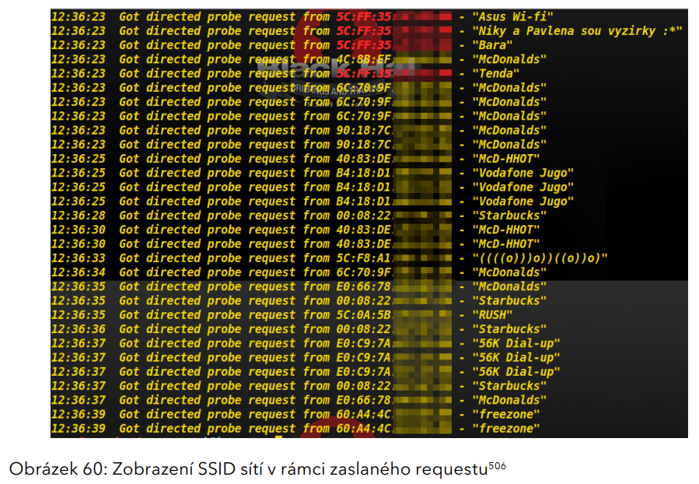

Slide 186
Permanentně zapnuté Wi-Fi rozhraní
Z bezpečnostního hlediska je rizikem skutečnost, že se v uvedeném seznamu hledaných sítí bude nacházet otevřená Wi-Fi síť (což lze často odhadnout),
nebo Wi-Fi síť, která sice vyžaduje heslo, ale toto heslo lze snadno zjistit (například heslo k Wi-Fi ve vaší oblíbené restauraci).
Díky tomu může útočník připravit falešnou síť se stejným SSID.
Následně může útočník odposlouchávat veškerou nešifrovanou komunikaci připojeného koncového počítačového systému.

Slide 187
Bezdrátové sítě: WPA2 (Wi-Fi Protected Access2) - riziko
V roce 2017 byla odhalena řada nových bezpečnostních chyb týkajících se protokolu WPA2.
Prezentován byl také KRACK (Key Reinstallation Attacks), který manipuluje s úvodním Fourway handshake. KRACK zneužívá chyby ve třetím kroku, kdy je možné šifrovací klíč poslat několikrát.
Pokud je útok proveden správným způsobem, může být úvodní nonce použit tak, že to kompletně boří bezpečnost šifrování.

Slide 188
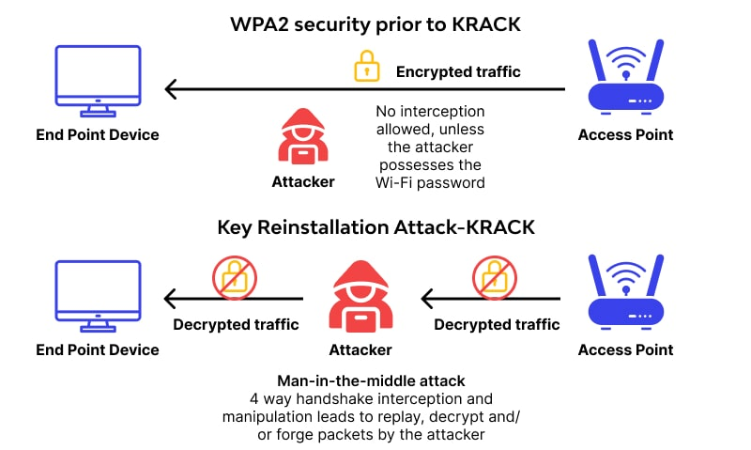

Slide 189
Bezdrátové sítě: WPA3 (Wi-Fi Protected Access3)
Ačkoliv je v současnosti protokol WPA2 při správné konfiguraci stále považován za dostatečně bezpečný, stejně se v jeho implementacích v minulosti objevily chyby, kterým se snaží předejít nový protokol WPA3.
Ten byl uvolněn v červnu 2018 a odstraňuje některé problémy svého předchůdce.

Slide 190
Bezdrátové sítě: WPA3 (Wi-Fi Protected Access3)
WPA3-Personal přináší autentizaci, která je odolná i pokud uživatel zvolí jednoduché heslo.
Součástí WPA3 je také protokol Simultaneous Authentication of Equals (SAE), který poskytuje vyšší odolnost vůči slovníkovým útokům a útokům hrubou silou.

Slide 191
Bezdrátové sítě: WPA3 (Wi-Fi Protected Access3)
WPA3-Enterprise nabízí 192 bitové šifrování, silnější šifrování při přihlašování, pro odvození a potvrzení klíče používá 384-bit Hashed Message Authentication Mode (HMAC) se Secure Hash Algorithm (HMAC-SHA384) a přináší robustní ochranu management rámců.
První počítačové systémy s podporou WPA3 by se na trhu objevily koncem roku 2018 nebo začátkem roku 2019.

Slide 192
IPv6
S postupným vyčerpáváním rozsahu IPv4 adres dochází ke stále většímu rozmachu protokolu IPv6, ačkoliv jeho nasazování neprobíhá tak rychle, jak by bylo vhodné.
Jedním z důvodů, které mohou stát za pomalejším nástupem IPv6 sítí, jsou obavy o bezpečnost sítě a o to, zda nebude při nasazení IPv6 opomenut některý důležitý bezpečnostní aspekt.
Na druhou stranu je třeba uvést, že protokol IPv6 je na většině operačních systémů ve výchozím stavu podporován a některé z útoků je tak možné provést bez ohledu na to, zda je v síti IPv6 nasazeno či nikoliv.

Slide 193
IPv6 - bezpečnost
Jedním z nejznámějších útoků v rámci počítačových sítí, které využívají IPv6, je útok Router Advertisement (RA) – útok na oznámení směrovače.
Oznámení směrovače hraje důležitou roli při autokonfiguraci koncových počítačových systémů v IPv6 sítích. Pokud se počítačový systém připojuje do počítačové sítě, probíhá celý proces tak, že si nejdříve s pomocí vybrané procedury vytvoří ID rozhraní.

Slide 194
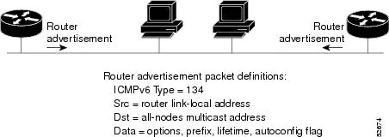
IPv6

Slide 195
IPv6
Následně si vytvoří linkovou lokální adresu, a to tak, že k prefixu FE80::/10 přidá ID rozhraní, které si vytvořil v prvním kroku.
Počítačový systém následně pošle do počítačové sítě dotaz Router Solicitation, a pokud je v síti router, tuto zprávu přijme a odpoví zprávou Router Advertisement, ve které je oznamovaný prefix, router lifetime (tedy čas, po který bude daný router figurovat jako výchozí brána) a další parametry, jako je MTU.

Slide 196
IPv6
Koncový počítačový systém si na základě zaslaného prefixu a ID rozhraní vytvoří unikátní globální IPv6 adresu a pokud je lifetime routeru větší než nula, zařadí si jeho IPv6 adresu do seznamu výchozích bran.
Oznámení směrovače je posíláno všem počítačovým systémům v síti (ale může být posláno i cíleně jen jednomu zařízení), což představuje oproti klasickému DHCP výhodu v tom, že je možné rychle informovat všechny koncové počítačové systémy v síti například o změně směrovače.

Slide 197
IPv6
Problém z pohledu bezpečnosti představuje skutečnost, že za směrovač se může vydávat kterýkoliv počítačový systém.
Tento může do počítačové sítě poslat vlastní oznámení směrovače, a tím tak koncovým počítačovým systémům v síti vnutit například útočníkovu „výchozí bránu“.
Uvedený útok umožňuje útočníkovi sledovat provoz, případně do něj zasahovat, jak tomu bylo i v případě ARP Cache Poisoning u IPv4.

Slide 198
IPv6
V praxi je možné se setkat s různými variantami tohoto útoku, přičemž útočník se může v lokální síti vydávat například za servery Google, což uskuteční tak, že v RA paketu oznámí počítačovým systémům v síti prefix, který je ve skutečnosti prefixem používaným skutečnou sítí Google pro servery.
Následně svému počítačovému systému nastaví IPv6 adresy, které používá například gmail.com.
Protože se počítačové systémy v síti domnívají, že jsou ve stejné počítačové síti jako servery Google, budou posílat své požadavky na gmail.com po lokální síti a ty tak skončí na serveru útočníka.

Slide 199
IPv6
Jiná varianta tohoto útoku může způsobit DoS (nedostupnost připojení k Internetu), a to v případě, že útočník donutí počítačové systémy odstranit ze seznamu výchozích bran všechny dostupné routery.
Dalším útokem, v rámci něhož je zneužit RA paket, se nazývá Router Advertisement flooding, v rámci něhož útočník opakovaně generuje pakety s oznámením směrovače s novými náhodně zvolenými prefixy.
Současné operační systémy jsou proti tomuto útoku většinou chráněny, nicméně problém se může týkat i různých starších síťových počítačových systémů.

Slide 200
IPv6
Další variantou výše popsaného útoku je zahlcení směrovací tabulky s pomocí volby Route Information Option, která rozšiřuje možnosti RA paketů.
Dopady těchto útoků jsou u různých systémů různě závažné.
Možnou ochranou proti manipulaci s Router Advertisiment pakety představuje nasazení technologií RA-Guard a ND-Snooping.

Slide 201
IPv6 - RA-Guard
RA-Guard funguje na podobném principu, jako DHCP Snooping v IPv4.
Switch je správcem nakonfigurován tak, aby pakety obsahující oznámení směrovače akceptoval pouze na portu, na kterém je připojen směrovač.
Útočník tak ze svého počítačového systému může i nadále zasílat falešné RA pakety, ty však neprojdou přes port switche a nedostanou se tak k ostatním počítačovým systémům v síti.

Slide 202
IPv6 - ND-Snooping
ND-Snooping brání tomu, aby útočník nepodvrhl záznamy v CAM tabulce na switchi. Switch přitom sleduje dotazy jednotlivých zařízení připojujících se do sítě, kterými tato zařízení ověřují unikátnost zvolené IPv6 adresy.
Problémem nasazení této techniky je možný útok typu DoS, kdy si útočník dopředu zjistí, jakou IPv6 adresu používá konkrétní zařízení v síti, a když se odpojí, zaregistruje si jeho IPv6 adresu.

Slide 203
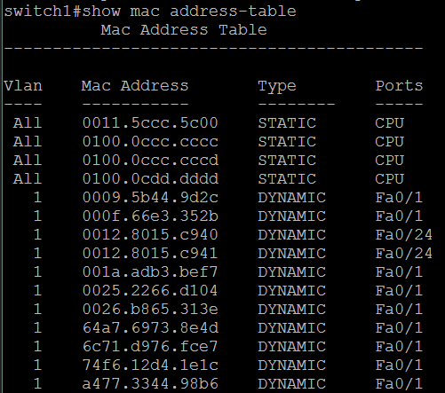
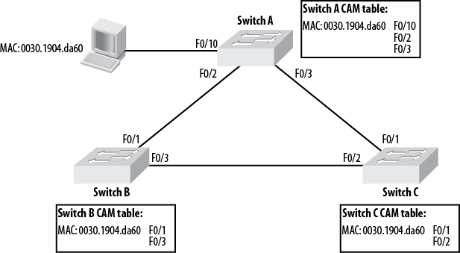
IPv6

Slide 204
IPv6
Pokud se v počítačové síti využívá DHCPv6, je doporučeno implementovat funkci DHCPv6 Snooping, která odposlouchává DHCPv6 komunikaci a na základě zjištěných informací vytváří tabulku, ze které switch pozná, zda jsou informace v odesílaném paketu validní kombinací.
V souvislosti s bezpečným provozováním IPv6 sítě je vhodné upozornit také na problematiku cache sousedů (neighbor cache).
Ta je obdobou ARP cache z IPv4 a obsahuje vždy IPv6 adresu a k ní relevantní MAC adresu.
Samotné naplnění této cache se provádí pomocí dvojice zpráv výzva sousedovi a ohlášení souseda.

Slide 205
IPv6
V případě IPv6 cache sousedů se může útočník pokusit o útok tak, že využije tohoto mechanismu k tomu, aby na routeru v síti (nejlépe routeru starajícímu se o připojení celé sítě) zaplnil tuto tabulku.
K vlastnímu útoku stačí generování paketů s různými zdrojovými IPv6 adresami.
V okamžiku, kdy router obdrží tento dotaz, musí zjistit MAC adresu daného souseda. Proto odešle do sítě výzvu sousedovi, na kterou útočník odpoví zprávou ohlášení souseda.

Slide 206
IPv6
Tímto způsobem postupně zaplní cache sousedů na cílovém počítačovém systému.
Pokud je cílem útoku router, může útok vést k různým následkům v závislosti na konkrétní implementaci (např. nepřipojení dalších počítačových systémů, či přetížení počítačového systému aj.).

Slide 207
IPv6
Možnou ochranu proti tomuto útoku představuje například funkce IPv6 Destination Guard, SEND (Secure Neighbor Discovery), omezení počtu IPv6 adres v cache sousedů na síťovém rozhraní, použití statických položek v cache sousedů nebo omezení času, po který je záznam v cache sousedů platný.

Slide 208
IPv6
Kromě již výše popsaných způsobů ochrany lze v případě vzdálené varianty útoku na cache sousedů využít i možnosti filtrace podle IP adresy.
Díky znalosti IPv6 adres ve spravované počítačové síti je možné pakety na vstupu filtrovat a ty, které směřují na neexistující adresy, rovnou zahodit.
Další problém, se kterým se mohou správci počítačových sítí setkat, je zneužití protokolu MLD (Multicast Listener Discovery) k přetížení síťových počítačových systémů, ke zjištění, které IP adresy jsou v síti aktivní, případně k DoS útoku na multicast provoz.

Slide 209

IPv6
K otestování odolnosti počítačové sítě a síťových počítačových systémů vůči známým útokům na IPv6 lze využít nástroj pro penetrační testování Metasploit, nebo přímo balíky nástrojů THCIPV6 a SI6 Networks IPv6 Toolkit.
URL: https://www.metasploit.com/ (Open Source)

Slide 210
Ochrana na rozhraní sítí - Access Control List (ACL)
Access Control List představuje základní možnost omezení prostupů z a dovnitř počítačové sítě.
Access Control List v pojetí počítačových sítí představuje pravidla, která řídí přístup k portům či síťovým službám.

Slide 211
Ochrana na rozhraní sítí - Firewall
Smyslem firewallu je zabránit nechtěné síťové komunikaci mezi dvěma různými zónami, kterými mohou být dvě či více různých počítačových sítí, nebo rozhraní sítě a koncového počítačového systému.
Rozhodnutí, jaká komunikace bude povolena či zakázána se řídí bezpečnostní politikou, jejíž pravidla jsou aplikována na každý paket, procházející firewallem.

Slide 212
Ochrana na rozhraní sítí - Firewall
Firewally lze rozdělit podle způsobu jejich fungování a síťové vrstvy, kterou sledují, na:
  paketové filtry,
  stavové paketové filtry.
Někdy se dále rozlišují stavové paketové filtry s deep packet inspection, či s kontrolou protokolů.

Slide 213
Ochrana na rozhraní sítí - Firewall
Firewally lze také rozdělit dle jejich určení na:
  osobní firewally,
  SOHO firewally,
  Enterprise firewally,
  specializované firewally,
  aplikační firewally.
Dle způsobu nasazení jsou rozeznávány:
  firewally softwarové,
  firewally hardwarové

Slide 214
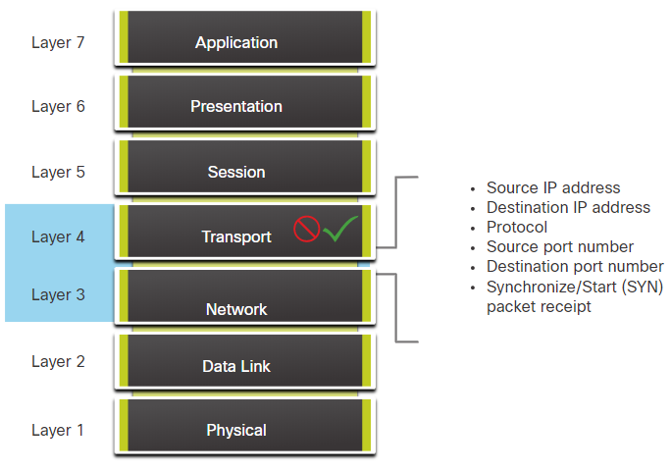
Security Devices
Firewall Type Descriptions
The different types of firewalls are:
Packet Filtering (Stateless) Firewall
Packet Filtering firewalls are part of a router firewall, which permits or denies traffic based on Layer 3 and Layer 4 information.
They are stateless firewalls that use a simple policy table look-up that filters traffic based on specific criteria.
Notes:
12 – Network Security Infrastructure
12.2 – Security Devices
12.2.3 – Firewall Type Descriptions

Slide 215
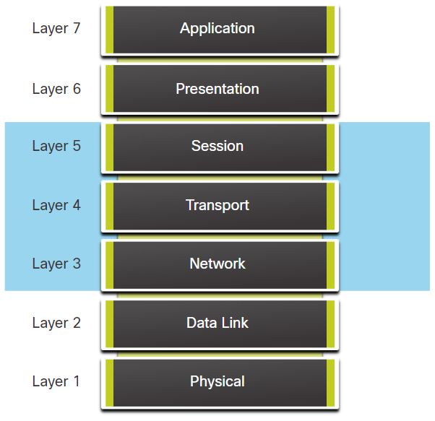
Security Devices
Firewall Type Descriptions (Contd.)
Stateful Firewalls
Stateful firewalls are the most versatile and the most common firewall technologies in use.
These firewalls provide stateful packet filtering by using connection information maintained in a state table.
Notes:
12 – Network Security Infrastructure
12.2 – Security Devices
12.2.3 – Firewall Type Descriptions

Slide 216
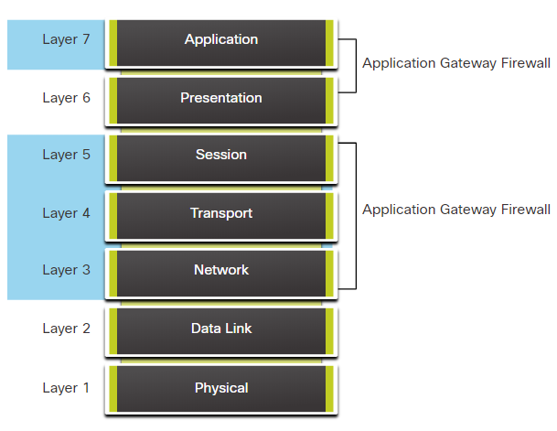
Security Devices
Firewall Type Descriptions (Contd.)
Application gateway firewall (proxy firewall)
Application gateway firewall filters information at Layers 3, 4, 5, and 7 of the OSI reference model.
Most of the firewall control and filtering is done in the software.
Notes:
12 – Network Security Infrastructure
12.2 – Security Devices
12.2.3 – Firewall Type Descriptions

Slide 217
Paketové filtry
pracují na síťové vrstvě a umožňují pouze povrchní filtrování na základě informací z 3 a 4 síťové vrstvy.
Tyto filtry představují velmi rychlou a levnou variantu firewallu.
Příkladem mohou být starší implementace Access Control List na zařízeních Cisco, nebo starší implementace firewallu v jádru OS Linux.

Slide 218
Stavové paketové filtry
Fungují podobně jako paketové filtry, avšak navíc umožňují ukládání informací o povolených spojeních.
Firewall tak nemusí vždy znovu odesílat všechny pakety do rozhodovacího procesu, ale může využít informace o již povolených spojeních a pakety rovnou propustit.
Ke zvýšení bezpečnosti přispívá možnost nastavit, z které strany může být spojení zahájeno.
Pakety odcházející z druhé strany jako odpovědi firewall povolí až po zahájení komunikace první stranou.

Slide 219
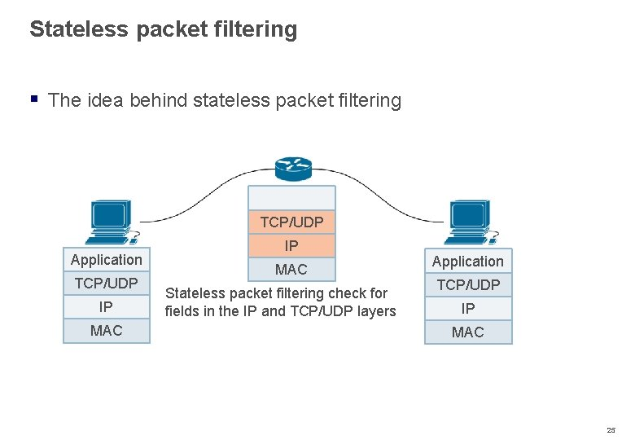
Stavové paketové filtry

Slide 220
Stavové paketové filtry
Současné stavové paketové filtry se obvykle neomezují pouze na výše popsané funkce, ale přidávají možnosti kontroly obsahu paketů nebo analýzu dat konkrétního aplikačního protokolu.
Díky tomu tak například dokáží rozpoznat pokus o tunelování nějakého protokolu skrz HTTP protokol.
Moderní firewally dokáží také rozpoznat některé pokusy o útok podle známých signatur nebo na základě vlastní heuristiky.

Slide 221
Aplikační brány
Speciálním druhem firewallu jsou pak aplikační brány, někdy také nazývané proxy firewally nebo aplikační proxy.
Tyto firewally oddělují komunikaci mezi sítěmi.
Aplikační brána přijme požadavek počítačového systému, zpracuje jej a předá serveru, který vrátí odpověď aplikační bráně a ta ji následně vrátí počítačovému systému.

Slide 222
Aplikační brány
Aplikační brána rozumí protokolu, pro který byla postavena, a dokáže v tomto protokolu detekovat nejrůznější chyby i útoky.
V případě HTTP serveru tak může rozpoznat pokusy o SQL injection, XSS, nebo rozpoznat pokusy o útoky hrubou silou na uživatelské účty a takovéto dotazy rovnou zahodit.

Slide 223

Aplikační brány

Slide 224
Výběr vhodného firewallu
Při výběru vhodného firewallu je vhodné předem definovat účel, k jakému bude firewall využíván.
Bezpečnostní politika vztahující se k počítačové síti a službám by měla definovat:
  povolené služby a aplikace,
  rozsah filtrovaného provozu,
  rozsah údajů, jež budou logovány aj.

Slide 225
Výběr vhodného firewallu
Krom příchozího provozu je také třeba nastavit pravidla i pro provoz odchozí.
Kontrola odchozího provozu může správce sítě včas upozornit na nevhodné chování uživatele (např. rozesílání spamu, stahování torrentů aj.), ale také může pomoci s ochranou v případě napadení
počítačové sítě škodlivým softwarem (malware).
Při výběru firewallu s pokročilými funkcemi je vhodné se předem seznámit s jejich možnostmi i případnými limity.

Slide 226
Proxy servery
Proxy server funguje jako prostředník mezi klientem a cílovým počítačem (serverem), překládá klientské požadavky a vůči cílovému počítači vystupuje sám jako klient.
Přijatou odpověď následně odesílá zpět klientovi.
S kontrolou síťové komunikace úzce souvisí proxy server, který umožňuje kontrolovat obsah, k němuž budou uživatelé přistupovat, stejně jako kontrolovat obsah přenášených dat, nebo cachovat přenášená data a tím šetřit síťový provoz.

Slide 227
Typy proxy serverů
Reverzní proxy server
Forward proxy server
Open proxy server

Slide 228
Reverzní proxy server
Reverzní proxy server je nasazován na stejné místo, jako výše popsaná aplikační gateway, a některé poskytované funkce jsou obdobné.
Reverzní proxy server bývá nasazován například před webovými servery a jednotlivé požadavky od klientů buď zpracuje sám (pokud má požadovaný obsah v cache a je tak nastaven, typicky se jedná o statický obsah), nebo jej předá dalším serverům.
Reverzní proxy server také umožňuje balancování zátěže jednotlivých serverů, akceleraci šifrování, provádění komprese dat aj.

Slide 229
Forward proxy server
Forward proxy server umožňuje velmi přesně řídit přístup jednotlivých uživatelů k cílovému serveru (např. webovým stránkám).
Pokud se uživatelé k proxy serveru autentizují, může mít každý uživatel povolen přístup k jinému rozsahu webových stránek.
Stránky lze také filtrovat podle obsahu určitých slov, podle obsahu URL a dle dalších parametrů.

Slide 230
Forward proxy server
Z pohledu bezpečnosti je vhodné uvést, že funkci proxy serveru lze spojit s dalšími bezpečnostními prvky a lze tak například s pomocí antiviru kontrolovat přenášená data a v případě nebezpečí tato data zablokovat.

Slide 231
Open proxy server
Open proxy server je forward proxy server, který je dostupný kterémukoliv uživateli na Internetu.
Některé open proxy servery je třeba nakonfigurovat v rozhraní prohlížeče, jiné umožňují použití prostým přistoupením na jejich stránky.
Existují seznamy open proxy, na kterých si může uživatel vybrat proxy server podle jeho fyzického umístění, například pokud potřebuje přistupovat k obsahu, který je dostupný pouze uživatelům daného státu.

Slide 232
Open proxy server
Následující dva obrázky byly pořízeny ve stejné době na stejném počítačovém systému.
První byl pořízen při přímém navštívení adresy ip.cesnet.cz, což je jedna z webových stránek, na nichž si může uživatel snadno zjistit, pod jakou IP adresou vystupuje na Internetu, tedy jak jej vidí servery, které navštíví.

Slide 233

Open proxy server

Slide 234

Open proxy server
Druhý obrázek pak zobrazuje stejnou stránku, ovšem navštívenou s využitím open proxy umístěné ve Francii.

Slide 235
Open proxy server
V druhém případě má z pohledu serveru uživatel IP adresu 62.210.105.242, která je dle údajů z RIPE alokována do Francie.
Za zmínku také stojí skutečnost, že ne každý proxy server pozměňuje i informace o prohlížeči uživatele.
Například v tomto případě jsou tyto informace zachovány.

Slide 236
Open proxy server - útok
Někteří útočníci v případě, že se jim podaří napadnout webový server a inicializují na něm například phishingovou stránku, překonfigurují server tak, aby k dané phishingové stránce měli přístup pouze uživatelé z IP adres, které jsou alokovány do země, na jejíž uživatele
útok cílí.
Touto změnou útočníci oddálí objevení podvodné stránky administrátorem serveru a může se také prodloužit proces řešení incidentu.

Slide 237
Open proxy server
V CSIRT.CZ je využíván open proxy server právě k ověření, zda nedošlo k výše popsanému zablokování přístupu.
Používání open proxy serveru může na druhou stranu představovat
i bezpečnostní riziko, neboť nemusí být známo, kdo má daný open proxy server pod kontrolou.
A správce proxy serveru může do webových stránek přidat vlastní obsah, od falešné zprávy do zpravodajského portálu až po odkaz na stažení malware.

Slide 238
Intrusion Detection System (IDS) a Intrusion Prevention System (IPS)
Intrusion detection system představuje systém, který se na základě sledování síťového provozu.
Popř. na základě chování procesů a operačního systému na konkrétním počítačovém systému, snaží identifikovat případné pokusy o útok a další podezřelé jevy.
IDS dokáže zjistit pokusy o skenování portů, exfiltraci dat, exploitaci zranitelností aj.

Slide 239
Typy IDS
Existují dva základní typy IDS:
  HIDS (Host-based Intrusion Detection System)
  NIDS (Network Intrusion Detection System)
Dle architektury se IDS systémy dělí na:
  monolitické (všechny části IDS jsou provozovány v jednom počítačovém systému),
  hierarchické.

Slide 240
HIDS (Host-based Intrusion Detection System)
HIDS je obvykle nainstalován přímo v koncovém počítačovém systému, kde kontroluje:
  obsah logů,
  chování aplikací,
  monitoruje různé změny v systému,
  integritu souborů,
  sledují se některá systémová volání a další parametry, které by mohly poukázat na probíhající, či již provedený útok.

Slide 241
NIDS (Network Intrusion Detection System)
NIDS bývá umístěn na síťových prvcích, nebo je v síti umístěn v podobě specializované sondy.
Tento systém monitoruje síťový provoz, ve kterém hledá známé signatury útoků, anomálie v provozu a z nich detekuje případný útok.
NIDS také dokáže upozornit i na nežádoucí odchozí provoz, odesílání definovaných dokumentů a další podezřelé aktivity.

Slide 242
Intrusion Detection System (IDS) a Intrusion Prevention System (IPS)
IPS představuje systém, který na rozdíl od IDS sám aktivně zasáhne proti rozpoznanému útoku, například resetováním síťového spojení, zablokováním provozu z podezřelé IP adresy, nebo zahozením závadných paketů.
Výstupy ze systémů IDS/IPS nemusí sloužit pouze jako prvky upozorňující na útok, či anomálie v počítačové sítí a počítačových systémech, ale mohou být také použity jako jeden ze vstupů pro
systémy SIEM.

Slide 243
Security Information and Event Management (SIEM)
SIEM umožňuje monitorování, ukládání, agregaci, korelaci bezpečnostních informací a z nich plynoucích incidentů a jejich zobrazování, reportování a vydávání varování.
SIEM technologie sbírá v reálném čase informace ze síťových počítačových systémů, aplikací, systémových logů, jejichž vyhodnocení umožňuje identifikovat potenciální bezpečnostní hrozby.

Slide 244

Security Information and Event Management (SIEM)

Slide 245
Security Information and Event Management (SIEM)
Data mohou být sbírána z webových serverů, routerů, firewallů, Active Directory serverů, databázových serverů a tyto informace mohou být dále doplněny o informace dávající těmto
datům kontext, jako jsou informace o uživatelích, výsledcích bezpečnostních skenů.
Získané informace jsou následně agregovány, korelovány a je nad nimi prováděna analýza, která má ukázat na možné bezpečnostní problémy.

Slide 246
Security Information and Event Management (SIEM)
Je však třeba říci, že SIEM řešení není vhodné pro každou situaci. Zatímco firewall nebo antispam mají smysl v podstatě v každé organizaci, SIEM představuje robustní řešení, které vyžaduje poměrně dost zdrojů.
Kromě samotné implementace je třeba počítat také v podstatě s každodenní údržbou, přičemž čím složitější je prostředí, tím větší jsou nároky na údržbu. Stačí totiž poměrně malá změna v části počítačové sítě či počítačovém systému a již nakonfigurovaný SIEM může začít generovat řadu false positive hlášení.

Slide 247
Antivir, Antispam
Možnosti ochrany na rozhraní sítí doplňme ještě informací o vhodnosti provozovat na mail serveru antivirové a antispamové řešení.
Antivirové řešení v rámci mail serveru prohledává přílohy e-mailových zpráv a hledá v nich škodlivý kód.
Antispamové řešení pak chrání koncové uživatele před nevyžádanou poštou.
Nevyžádaná pošta nemusí znamenat pouze nevyžádaná obchodní sdělení, ale také phishingové e-maily, nebo e-maily obsahující odkaz ke stažení malware.

Slide 248
Aplikační bezpečnost
Aplikační bezpečnost v sobě zahrnuje řízení přístupů, ověřování uživatelů, hesla, logování, zranitelnosti, šifrovanou komunikaci aj.
V této subkapitole se zaměříme na některá nastíněná témata z pohledu jejich zranitelnosti a zvýšení kybernetické bezpečnosti.

Slide 249
Řízení přístupů
Při řízení přístupu je ověřována úroveň oprávnění a práv uživatele k určitému zdroji nebo objektu.
Zdrojem může být připojení k síti, využití kapacity paměťového média, přístup k počítačovým systémům (serverům, síťovým prvkům, tiskárnám aj.) atd.
Zatímco objektem jsou například data uložená v určitém adresáři, nebo samostatný soubor.
Ověřovaným objektem může být oprávnění uživatele, skupiny, ale i samotných počítačových systémů.

Slide 250
Řízení přístupů
Je možné vytvořit například skupinu Marketing, jejíž členové budou po přihlášení k síti zařazeni do společné VLAN, případně budou mít všichni přístup do společného adresáře na sdíleném síťovém úložišti.
Granularita nastavení práv závisí na používaném systému. Obvykle je možné pro soubory a adresáře určit minimálně oprávnění pro čtení, zápis, odstranění, spuštění a změnu vlastníka souboru či adresáře.

Slide 251
Ověřování uživatelů
Aby vůbec mohlo dojít k řízení uživatelských přístupů, musí být nejprve systémem ověřena identita uživatele. Nejčastěji lze ověřit identitu uživatele na základě toho:
  co zná,
  co vlastní,
  čím je.

Slide 252
Ověřování uživatelů
Nejběžnějším je ověření uživatele na základě toho, co zná v podobě hesla (určitého řetězce znaků), který uživatel obvykle na základě výzvy systému zadá.
Zadané heslo je následně porovnáno s heslem již dříve uloženým uživatelem do systému.
Pokud se hesla shodují, je uživatel přihlášen a jsou mu přidělena oprávnění.

Slide 253
Ověřování uživatelů
Výhodou hesel je jejich snadné použití a snadná implementace do systému.
Čím je však heslo kvalitnější, tím je obvykle pro uživatele hůře zapamatovatelné. Nevýhodou hesla je, že je lze odpozorovat či předat.

Slide 254
Ověřování uživatelů
Ověření uživatele na základě vlastnictví předmětu bývá realizováno díky držení určitého tokenu uživatelem (např. čipové karty, klíče, aj.).
Tuto funkci dnes může převzít například i mobilní telefon.
Nevýhodou ověření na základě vlastnictví předmětu je skutečnost, že i tato zařízení je možné předat, zcizit, ztratit.

Slide 255
Ověřování uživatelů
Ověřením uživatele na základě toho čím je se zabývá biometrie, která rozpoznává jedinečné biologické charakteristiky daného uživatele.
Existuje několik charakteristik, u nichž se předpokládá nebo je matematicky prokázáno, že jsou pro každého člověka unikátní.
Uvedené charakteristiky jsou často využívány jinými vědními obory (např. kriminalistika) k jedinečné identifikaci člověka.

Slide 256
Ověřování uživatelů
Uživatele je možné ověřovat podle otisku prstu, podle obličeje, dynamiky při psaní, hlasu, mozkových vln, oční duhovky, krevního řečiště atd.
Pokud někdo ukradne vaše heslo, můžete jej změnit.
Ale pokud někdo ukradne vaše otisky, nemůžete získat nový palec.
Režimy selhání jsou velmi odlišné.

Slide 257
Hesla
Hesla stále představují nejrozšířenější způsob autentizace uživatelů, a proto je vhodné jim věnovat větší pozornost.
Jak již bylo uvedeno, heslo je po zadání uživatelem porovnáno s heslem, které uživatel zadal do systému již dříve.
Tím vzniká první problém, který spočívá v procesu uložení hesla do systému tak, aby sek němu nedostal útočník, pokud se mu podaří do systému proniknout.
Další potencionální riziko představuje i oprávněný správce systému, který má z principu přístup do celého systému a mohl by si tak přečíst heslo uživatele a následně je zneužít.

Slide 258
Hesla
Dříve se hesla v systémech někdy ukládala i v původní čitelné podobě, některé systémy se snažily řešit uvedený problém šifrováním hesel.
V případě, že však útočník dokázal proniknout do systému, získal přístup nejenom k zašifrovaným heslům, ale obvykle i k šifrovacímu klíči.
Díky této zjevné zranitelnosti se ve velkém prosadily hashovací funkce.

Slide 259
Hashovací funkce
Hashovací funkce mají následující vlastnosti, které je činí vhodnými pro vytváření otisků (hashů) hesel:
  jedná se o funkce jednocestné (z hashe není matematickými metodami možné získat zpět původní text),
  jakákoliv drobná změna textu na vstupu funkce vyvolá dramatickou změnu na výstupu (dva otisky stejného textu, na kterém došlo jen k drobné úpravě, budou vypadat zcela odlišně),
  je prakticky nemožné nalézt dva vstupy, pro které bude stejný výstup,
  výstup funkce je vždy stejně dlouhý bez ohledu na velikost vstupních dat.

Slide 260
Hashovací funkce
Pří výběru vhodné hashovací funkce je možné využít jako vodítko například minimální požadavky na kryptografické algoritmy, které jsou definovány ve vyhlášce o kybernetické bezpečnosti.
Pokud se uživatel přihlašuje do systému, je z jeho hesla nejdříve vytvořen hash, který je následně porovnán s uloženou hodnotou. Pokud se hashe shodují, je ověřeno, že uživatel „něco zná“, a na
základě této znalosti je ověřen.

Slide 261
Prolomení hesla
V současnosti rozeznáváme řadu útoků na hesla. Heslo může být:
  odchyceno z provozu na počítačové síti,
  z uživatele vylákáno sociálním inženýrstvím (např. phishingovým útokem aj.),
  získáno z počítačového systému za použití malware (např. pomocí keylogeru aj.),
  uhádnuto,
  „lámáno“.

Slide 262
Prolomení hesla
Lámání on-line představuje situaci, kdy útočník zasílá různá hesla a čeká na jejich ověření v počítačovém systému.
Obecně je tento způsob útoku relativně pomalý a útočníkovi hrozí, že si jeho počínání někdo všimne a v logu se objeví příliš mnoho pokusů o přihlášení z jedné IP adresy, případně na více účtů.
V následujícím výpisu z logu routeru lze pozorovat pokus útočníka o uhodnutí jména uživatele.
Výpis představuje minutovou sekvenci pokusů.

Slide 263

Prolomení hesla

Slide 264
Prolomení hesla
Obranou proti on-line lámání hesel může být zamčení účtu po několika neúspěšných pokusech nebo zpomalení vyhodnocování hesel v systému.
Protože je on-line lámání hesel pomalé a relativně snadno zjistitelné, je pro útočníka lepší variantou, pokud se dokáže dostat přímo k heslům uživatelů.
Ta by však měla být ukládána ve formě, která neumožní jejich snadné přečtení, tedy v podobě hashe hesla.
Pokud útočník hashe získá, má několik možností, jak na ně zaútočit.

Slide 265
Prolomení hesla
Než se pustíme do popisu jednotlivých možností útočníka, je potřeba připomenout, že hash je jednocestná funkce.
Útočník tedy vždy postupuje tak, že nejdříve vytvoří z hesla hash a ten pak porovná s hashem získaným útokem.
Liší se tedy hlavně způsoby, kterými útočník vybírá vhodné kandidáty na heslo, jehož hash bude porovnáván.

Slide 266
Keyspace
Důležitým pojmem, který souvisí s útoky na hesla, je pojem keyspace, který v kryptografii označuje množinu všech možných klíčů, které konkrétní šifrovací algoritmus může využít.
V případě hesel pak jako keyspace označujeme množství znaků, ze kterých je možné heslo vytvořit.
Na české klávesnici máme pro jejich vytvoření k dispozici celkem deset číslic, dvacet šest malých a velkých písmen abecedy a třiatřicet speciálních symbolů.

Slide 267
Keyspace
Počet možných variací je dán:
V (počet variací) = Keyspace^délka hesla.
Pokud správce po uživatelích vyžaduje pouze hesla složená z malých písmen a maximální možná délka hesla je 7 znaků, pak je počet variací roven 267, což je 8 031 810 176 možných variací.

Slide 268
Útoky na hashe
Útočník spoléhá na to, že člověk je tvor pohodlný, a proto se bude většina uživatelů snažit naplnit pouze minimální požadavky na heslo, aby si nemuseli pamatovat složitá a dlouhá hesla.
Mezi nejčastější útoky na hashe se řadí:
  Útok hrubou silou (Brute force)
  Distribuce útoku na více počítačových systémů v počítačové síti
  Slovníkový útok
  Použití rainbow tables

Slide 269
Útok hrubou silou (Brute force)
Při tomto útoku útočník generuje postupně všechna možná hesla, která právě splňují požadavky daného systému na tvorbu hesel.
Tento způsob útoku se vyplatí pouze u systémů, které nemají nijak definovanou délku hesla nebo mají na heslo příliš malé nároky.
Při dostatečně dlouhém hesle a velkém keyspace může prolomení hesla trvat i řadu let.

Slide 270
Útok hrubou silou (Brute force)
Útočníci například při hádání hesel mohou vynechat znaky, o kterých vědí, že jsou mezi uživateli nepopulární (pro české uživatele to jsou znaky z/y a Z/Y, kterým se někteří uživatelé snaží vyhnout kvůli možnému prohození těchto dvou znaků na klávesnicích na různých systémech.).
Útočníci také berou v potaz skutečnost, že mnohdy se uživatelé snaží pouze vyhovět určité politice, a proto lze očekávat, že číslice a další speciální znaky budou až na konci hesla.

Slide 271
Distribuce útoku na více počítačových systémů v počítačové síti
Další možnost útoku představuje distribuce útoku na více počítačových systémů v počítačové síti, v rámci nějž jeden z počítačových systémů řídí práci a rozděluje hesla, která je ještě potřeba vyzkoušet.
K tomuto útoku lze využít různé specializované čipové sady. Útočníci
zjistili, že pro prolamování hesel jsou velmi dobře využitelné GPU (Graphic Processing Unit) čipy, které najdeme v grafických kartách NVIDIA nebo AMD.
Pokud se výkon karet zřetězí, může útočník lámat hashe rychlostmi dosahujícími stovek miliard pokusů za sekundu.

Slide 272
Slovníkový útok
Algoritmy pro slovníkové útoky počítají s tím, že je potřeba vyzkoušet různé kombinace daného slova.
Běžné je zkoušet různé kombinace malých a velkých písmen, přidávat do zkoumaného slova čísla a speciální znaky.
Heslo „PaSSword1.“ není tedy z tohoto pohledu o nic bezpečnější než „password“.
Jeden z velmi známých slovníků, Rockyou, je postupně vytvářen s využitím hesel, která unikla z nejrůznějších systémů.
Obsahuje tak veliké množství hesel reálně používaných uživateli.

Slide 273
Slovníkový útok
Vedle již existujících slovníků jsou dostupné nástroje, které umožňují vytvořit slovník na míru dle informací, jež má útočník o své oběti.
Nástrojem umožňujícím vytvořit specifický slovník dle obsahu webových stránek je například program cewl.
Jiným nástrojem, který lze využít pro generování slovníku na míru, je program cupp.
Tento program umí vygenerovat slovník na míru konkrétní osobě, jak můžete vidět na následujícím obrázku.

Slide 274

Cupp

Slide 275

Cupp

Slide 276




Slide 277
Operační systémy a jejich zranitelnost
Historicky:
  Zaostával za vývojem potřeb uživatelů - Např.: Bezpečnostní řešení byla zaměřena na firemní („enterprise“) zákazníky
  Zaostával za objevujícími se hrozbami - Zaměření na ochranu uživatelů mezi sebou (práva k souborům na disku), ne na ochranu uživatelů před nedůvěryhodnými aplikacemi
V některých ohledech se zlepšuje:
  Např. OS chytrých telefonů používají důkladnější zabezpečení než desktopy
  Méně kritické bezpečnostní díry v běžných OS
V jiných se zhoršuje:
  Velikost, funkcionalita a složitost OS stále roste
  Jen málo lidí skutečné ví, jak psát bezpečný kód
  Stále více lidí umí na systémy útočit

Slide 278
Běžné mechanismy zabezpečení v OS
Systémy pro kontrolu přístupu
  kontrola, k čemu může daný proces přistupovat
Autentizační systémy
  potvrzení identity toho, jehož „jménem“ proces běží
Logování
  Kvůli auditům, detekci útoků, vyšetřování a obnovu
Šifrování souborových systémů
  HW lze šifrovat celý disk, SW jen souborový systém (nelze šifrovat partition table)
Správa pověření (credentials)
Automatické aktualizace

Slide 279
Aktuální zranitelnosti systémů
Každý operační systém nebo aplikaci vytváří lidé a tím pádem zde mohou vzniknout určitá slabá místa.
Tyto slabá místa vznikají nejvíce už při samotném vývoji, kdy vývojáři mohou v samotném kódu operačního systému nebo aplikace udělat chybu a hrozí zde riziko, že tyto slabá místa nebudou rychle odhalena a opravena.
Ovšem zařízení může být také napadeno z důvodu špatného zabezpečení zařízení vinnou vlastníka tohoto zařízení.

Slide 280
Aktuální zranitelnosti systémů
Každou novou verzí operačního systému nebo aplikace se vývojáři snaží opravit předešlé chyby a snaží se najít ony slabá místa, ovšem nalezení všech dosavadních chyb nebo slabých míst je v podstatě nemožné, protože vždy se nějaká chyba nebo slabé místo najde.
Důležitá ochrana proti těmto zranitelnostem je mít vždy na svém zařízení nejaktuálnější verzi operačního systému a aplikace, neméně důležité jsou take nejaktuálnější bezpečnostní záplaty, vhodné je také používat ověřené aplikace.

Slide 281
Obecné hrozby OS mobilních zařízení
Únik dat
Nezabezpečené Wi-Fi sítě
Spoofing sítí
Phishingové útoky
Spyware

Slide 282
Únik dat
Přes mobilní aplikace často dochází k nechtěným únikům dat. Častý důvod úniku těchto dat je zapříčiněno povoleními neboli oprávněními aplikace přístupu k částem zařízení např. do úložiště.
Tyto aplikace pak mohou posílat osobní případně firemní data na vzdálené servery, kde s nimi mohou pracovat inzerenti nebo už dokonce počítačoví zločinci.
Jako obrana proti nechtěnému úniku dat je nutné při povolení oprávnění dávat pozor, jestli opravdu toto povolení udělit či nikoliv.

Slide 283
Nezabezpečené Wi-Fi sítě
Když jsou k dispozici veřejné Wi-Fi si můžeme říct proč nevyužít internet zadarmo a zbytečně si nečerpat svá mobilní data na zařízení, ale právě tyto veřejné Wi-Fi sítě jsou často nezabezpečeny, takže jsou další hrozbou pro naše zařízení.
Proto je vhodné při používání těchto veřejných Wi-Fi sítí nechodit do internetového bankovnictví apod. kde by vzniklo riziko vyzrazení vašich hesel a údajích vaší kreditní karty.

Slide 284
Spoofing sítí
Při spoofingu sítí dochází v podstatě k vytvoření falešných přístupových bodů pro připojení, která zároveň vypadají jako veřejné Wi-Fi sítě, ale ve skutečnosti se jedná o past.
Tyto sítě můžeme nalézt na veřejných místech jakými jsou např. kavárny, letiště apod. V některých případech útočníci vyžadují po uživateli vytvoření jakéhosi „účtu“ doplněného heslem.

Slide 285
Phishingové útoky
Tyto útoky jsou známé tím, že vám na e-mail dojde na první pohled důvěrný e-mail ovšem zdání může klamat a tento e-mail může být použit jako návnada pro napadení vašeho zařízení, při kliknutí např. na odkaz v tomto e-mailu.
Jako ochrana proti phishingovému útoku se jeví jednoduché ověření e-mailové adresy odesílatele např. na webu.

Slide 286
Spyware
Jedná se o software navržený pro shromažďování dat z vašeho zařízení a zasílání ho třetí straně bez vašeho souhlasu nebo znalosti uživatele. Dochází k shromažďování dat, jakými jsou např. hesla, PINy, čísla kreditních karet apod.

Slide 287

Struktura Androidu

Slide 288

Struktura iOS

Slide 289


Zranitelnosti mobilních OS

Slide 290

Zranitelnosti mobilních OS

